Slide 1




Slide 2


القوافل الطبية – كلية الطب – جامعة أسيوط
احتفال كلية الطب بيوم البيئة
3/ 4 / 2013
عرض أنشطة كلية الطب فى مجال خدمة المجتمع و تنمية البيئة للعام الجامعى
2012

Slide 3

أ0د أحمد مخلوف
عميد كلية الطب
أ0د 0 ايناس عبد المجيد محمد
وكيل الكلية لشئون خدمة المجتمع و تنمية البيئة
ادارة الكلية
السادة أعضاء لجنة خدمة المجتمع و تنمية البيئة
السادة أعضاء هيئة التدريس و معاونوهم و العاملون
يرحبون بالضيوف الكرام أعضاء مجلس
خدمة المجتمع و تنمية البيئة بجامعة أسيوط

Slide 4
أنشطة الكلية فى مجال القوافل الطبية للخدمة المجتمعية فى المناطق النائية
2012

Slide 5
م | اسم القرية | التاريخ | عدد الأطباء | عدد الحالات التى تم الكشف عليها | عدد الحالات التى تم تحويلها للمستشفى الجامعى | العام
1 | قرية ساحل سليم | 20/1/ 2012 | 8 أطباء | 320 حالة | 34 حالة | 2012
2 | قرية ساحل سليم | 16/3/ 2012 | 10 أطباء | 451 حالة | 49 حالة
3 | قرية العسيرات – سوهاج | 23/3/ 2012 | 8 أطباء | 450 حالة | 72 حالة
4 | محافظة الوادى الجديد | 26-27/4/ 2012 | 7 أطباء | 674 حالة | ---
5 | قرية كمبوها – منفلوط | 11/5/ 2012 | 5 أطباء | 235 حالة | 30 حالة
6 | قريتى السوالم، بنى إبراهيم أبنوب | 18/5/ 2012 | 12 طبيب | 473 حالة | 25 حالة
7 | قريتى الجبراوى، العطيات أبنوب | 25/5/ 2012 | 13 طبيب | 327 حالة | 29 حالة
8 | قريتى الحمام – أبو أسحاق | 1/6/ 2012 | 13 طبيب | 331 حالة | 23 حالة
9 | قريتى اللوقا-الخوالد- الساحل | 8/6/ 2012 | 14 طبيب | 437 حالة | 14 حالة
10 | قريتى بويط – التناغة الساحل | 15/6/ 2012 | 15 طبيب | 382 حالة | 25 حالة
11 | قريتى كوم المنصورة- الشنابلة | 22/6/ 2012 | 15 طبيب | 365 حالة | 14 حالة
12 | قرية بنى شقير – منفلوط | 24-26/6/ 2012 | 15 طبيب | 1950 حالة | 46 حالة
13 | قرية حرجات المنصورة | 29/6/ 2012 | 10 أطباء | 240 حالة | 5 حالات
14 | قرية أبنوب – مركز أبنوب | 14/9/ 2012م | 6 أطباء | 251 حالة | 10 حالات
15 | قرية أبنوب – مركز أبنوب | 28/9/ 2012 | 7 أطباء | 347 حالة | 19 حالة
16 | قرية دير شو – أبنوب | 5/10/ 2012 | 7 أطباء | 127 حالة | 8 حالات
17 | قرية المعابدة – أبنوب | 12/10/ 2012 | 7 أطباء | 172 حالة | 27 حالة
18 | قرية اللوقا – الساحل | 2/11/ 2012 | 7 أطباء | 165 حالة | 10 حالات
19 | قرية تاسا – الساحل | 16/11/ 2012 | 7 أطباء | 183 حالة | 11 حالة
20 | قرية بنى عدى | 23/11/ 2012 | 10 أطباء | 391 حالة | 29 حالة
21 | قرية الساحل – مركز الساحل | 21/12/ 2012 | 9 أطباء | 208 حالة | 14 حالة
22 | قرية الساحل – مركز ساحل سليم | 28/12/ 2012 | 7 أطباء | 130 حالة | 11 حالة

Slide 6
بيان بالقوافل الطبية التى تمت ضمن العقد المبرم مع هيئة انقاذ الطفولة
م | القافلة | التاريخ | عدد الحالات التى تم توقيع الكشف عليها | عدد الحالات التى تم تحويلها للمستشفى
1 | قرية السوالم أبنوب | 18/5/2012 | 246 حالة | 12 حالة
2 | قرية بنى إبراهيم – أبنوب | 18/5/2012 | 227 حالة | 13 حالة
3 | قرية الجبراوى أبنوب | 25/5/2012 | 119 حالة | 10 حالات
4 | قرية العطيات البحرية – أبنوب | 25/5/2012 | 208 حالة | 19 حالة
5 | قرية الحمام – أبنوب | 1/6/2012 | 159 حالة | 12 حالة
6 | قرية أبو أسحاق – أبنوب | 1/6/2012 | 172 حالة | 11 حالة
7 | قرية اللوقا - الساحل | 8/6/2012 | 215 حالة | 9 حالات
8 | قرية الخوالد – الساحل | 8/6/2012 | 222 حالة | 5 حالات
9 | قرية بويط – الساحل | 15/6/2012 | 198 حالة | 16 حالة

Slide 7
تابع :بيان بالقوافل الطبية التى تمت ضمن العقد المبرم مع هيئة انقاذ الطفولة
م | القافلة | التاريخ | عدد الحالات التى تم توقيع الكشف عليها | عدد الحالات التى تم تحويلها للمستشفى
10 | قرية التناغة الشرقية – الساحل | 15/6/2012 | 184 حالة | 15 حالة
11 | قرية الشنابلة أبنوب | 22/6/2012 | 182 حالة | 5 حالات
12 | قرية كوم المنصورة | 22/6/2012 | 173 حالة | 9 حالات
13 | قرية حرجات المنصورة | 29/6/2012 | 240 حالة | 5 حالات
14 | قرية أبنوب – مركز أبنوب | 14/9/2012م | 251 حالة | 10 حالات
15 | قرية أبنوب – مركز أبنوب | 28/9/2012 | 347 حالة | 19 حالة
16 | قرية دير شو – أبنوب | 5/10/2012 | 127 حالة | 8 حالات
17 | قرية المعابدة – أبنوب | 12/10/2012 | 172 حالة | 27 حالة
18 | قرية اللوقا – الساحل | 2/11/2012 | 165 حالة | 10 حالات
19 | قرية تاسا – الساحل | 16/11/2012 | 183 حالة | 11 حالة
 | إجمالى الحالات التى تم الكشف عليها والمحولة | 3790 حالة |  | 226 حالة

Slide 8
بيان بالقوافل الطبية التى تمت ضمن العقد المبرم مع هيئة انقاذ الطفولة
م | القافلة | التاريخ | عدد الحالات التى تم توقيع الكشف عليها | عدد الحالات التى تم تحويلها للمستشفى
1 | قرية السوالم أبنوب | 18/5/2012 | 246 حالة | 12 حالة
2 | قرية بنى إبراهيم – أبنوب | 18/5/2012 | 227 حالة | 13 حالة
3 | قرية الجبراوى أبنوب | 25/5/2012 | 119 حالة | 10 حالات
4 | قرية العطيات البحرية – أبنوب | 25/5/2012 | 208 حالة | 19 حالة
5 | قرية الحمام – أبنوب | 1/6/2012 | 159 حالة | 12 حالة
6 | قرية أبو أسحاق – أبنوب | 1/6/2012 | 172 حالة | 11 حالة
7 | قرية اللوقا - الساحل | 8/6/2012 | 215 حالة | 9 حالات
8 | قرية الخوالد – الساحل | 8/6/2012 | 222 حالة | 5 حالات
9 | قرية بويط – الساحل | 15/6/2012 | 198 حالة | 16 حالة

Slide 9
تابع :بيان بالقوافل الطبية التى تمت ضمن العقد المبرم مع هيئة انقاذ الطفولة
م | القافلة | التاريخ | عدد الحالات التى تم توقيع الكشف عليها | عدد الحالات التى تم تحويلها للمستشفى
10 | قرية التناغة الشرقية – الساحل | 15/6/2012 | 184 حالة | 15 حالة
11 | قرية الشنابلة أبنوب | 22/6/2012 | 182 حالة | 5 حالات
12 | قرية كوم المنصورة | 22/6/2012 | 173 حالة | 9 حالات
13 | قرية حرجات المنصورة | 29/6/2012 | 240 حالة | 5 حالات
14 | قرية أبنوب – مركز أبنوب | 14/9/2012م | 251 حالة | 10 حالات
15 | قرية أبنوب – مركز أبنوب | 28/9/2012 | 347 حالة | 19 حالة
16 | قرية دير شو – أبنوب | 5/10/2012 | 127 حالة | 8 حالات
17 | قرية المعابدة – أبنوب | 12/10/2012 | 172 حالة | 27 حالة
18 | قرية اللوقا – الساحل | 2/11/2012 | 165 حالة | 10 حالات
19 | قرية تاسا – الساحل | 16/11/2012 | 183 حالة | 11 حالة
 | إجمالى الحالات التى تم الكشف عليها والمحولة | 3790 حالة |  | 226 حالة

Slide 10
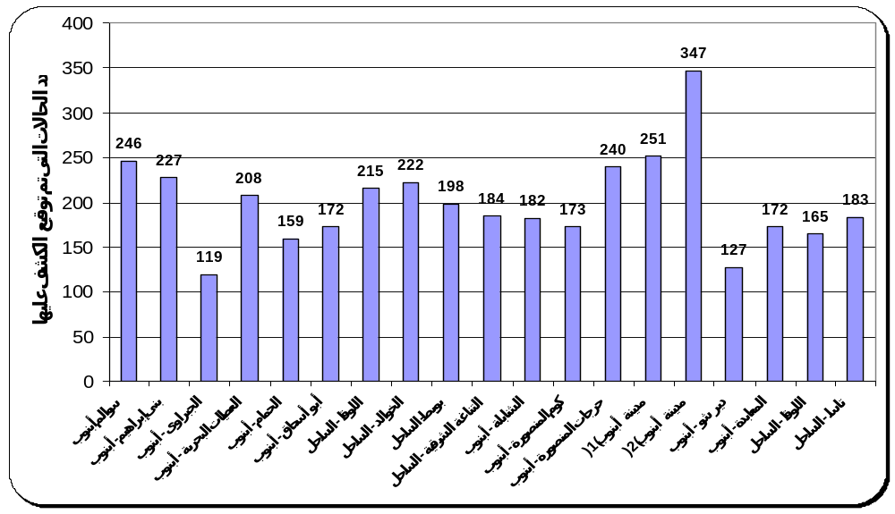
عدد الحالات التى تم توقيع الكشف الطبى فى قرى أبنوب و ساحل سليم 2012

Slide 11
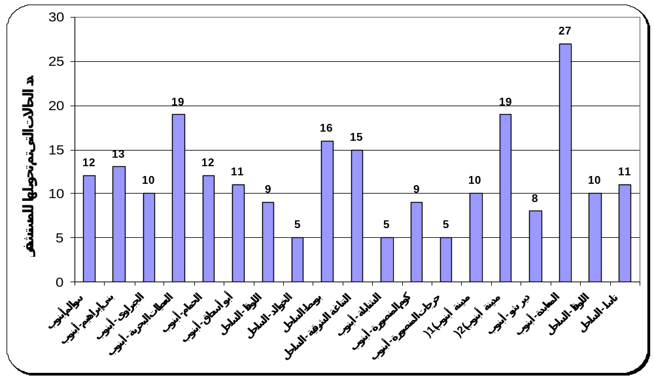
عدد الحالات التى تم تحويلها من قرى أبنوب و الساحل للمستشفى الجامعى

Slide 12
بيان بأنشطة مركز القوافل الطبية بكلية الطب لخدمة القرى والنجوع والمناطق النائية فى السنوات (2008 -2012)

Slide 13
بيان بأنشطة مركز القوافل الطبية بكلية الطب لخدمة القرى والنجوع والمناطق النائية فى السنوات (2008 -2012)

Slide 14
بيان بأنشطة مركز القوافل الطبية بكلية الطب لخدمة القرى والنجوع والمناطق النائية فى السنوات (2008 -2012)

Slide 15
بيان بأنشطة مركز القوافل الطبية بكلية الطب لخدمة القرى والنجوع والمناطق النائية فى السنوات (2008 -2012)

Slide 16
قافلة عرب المدابغ

Slide 17
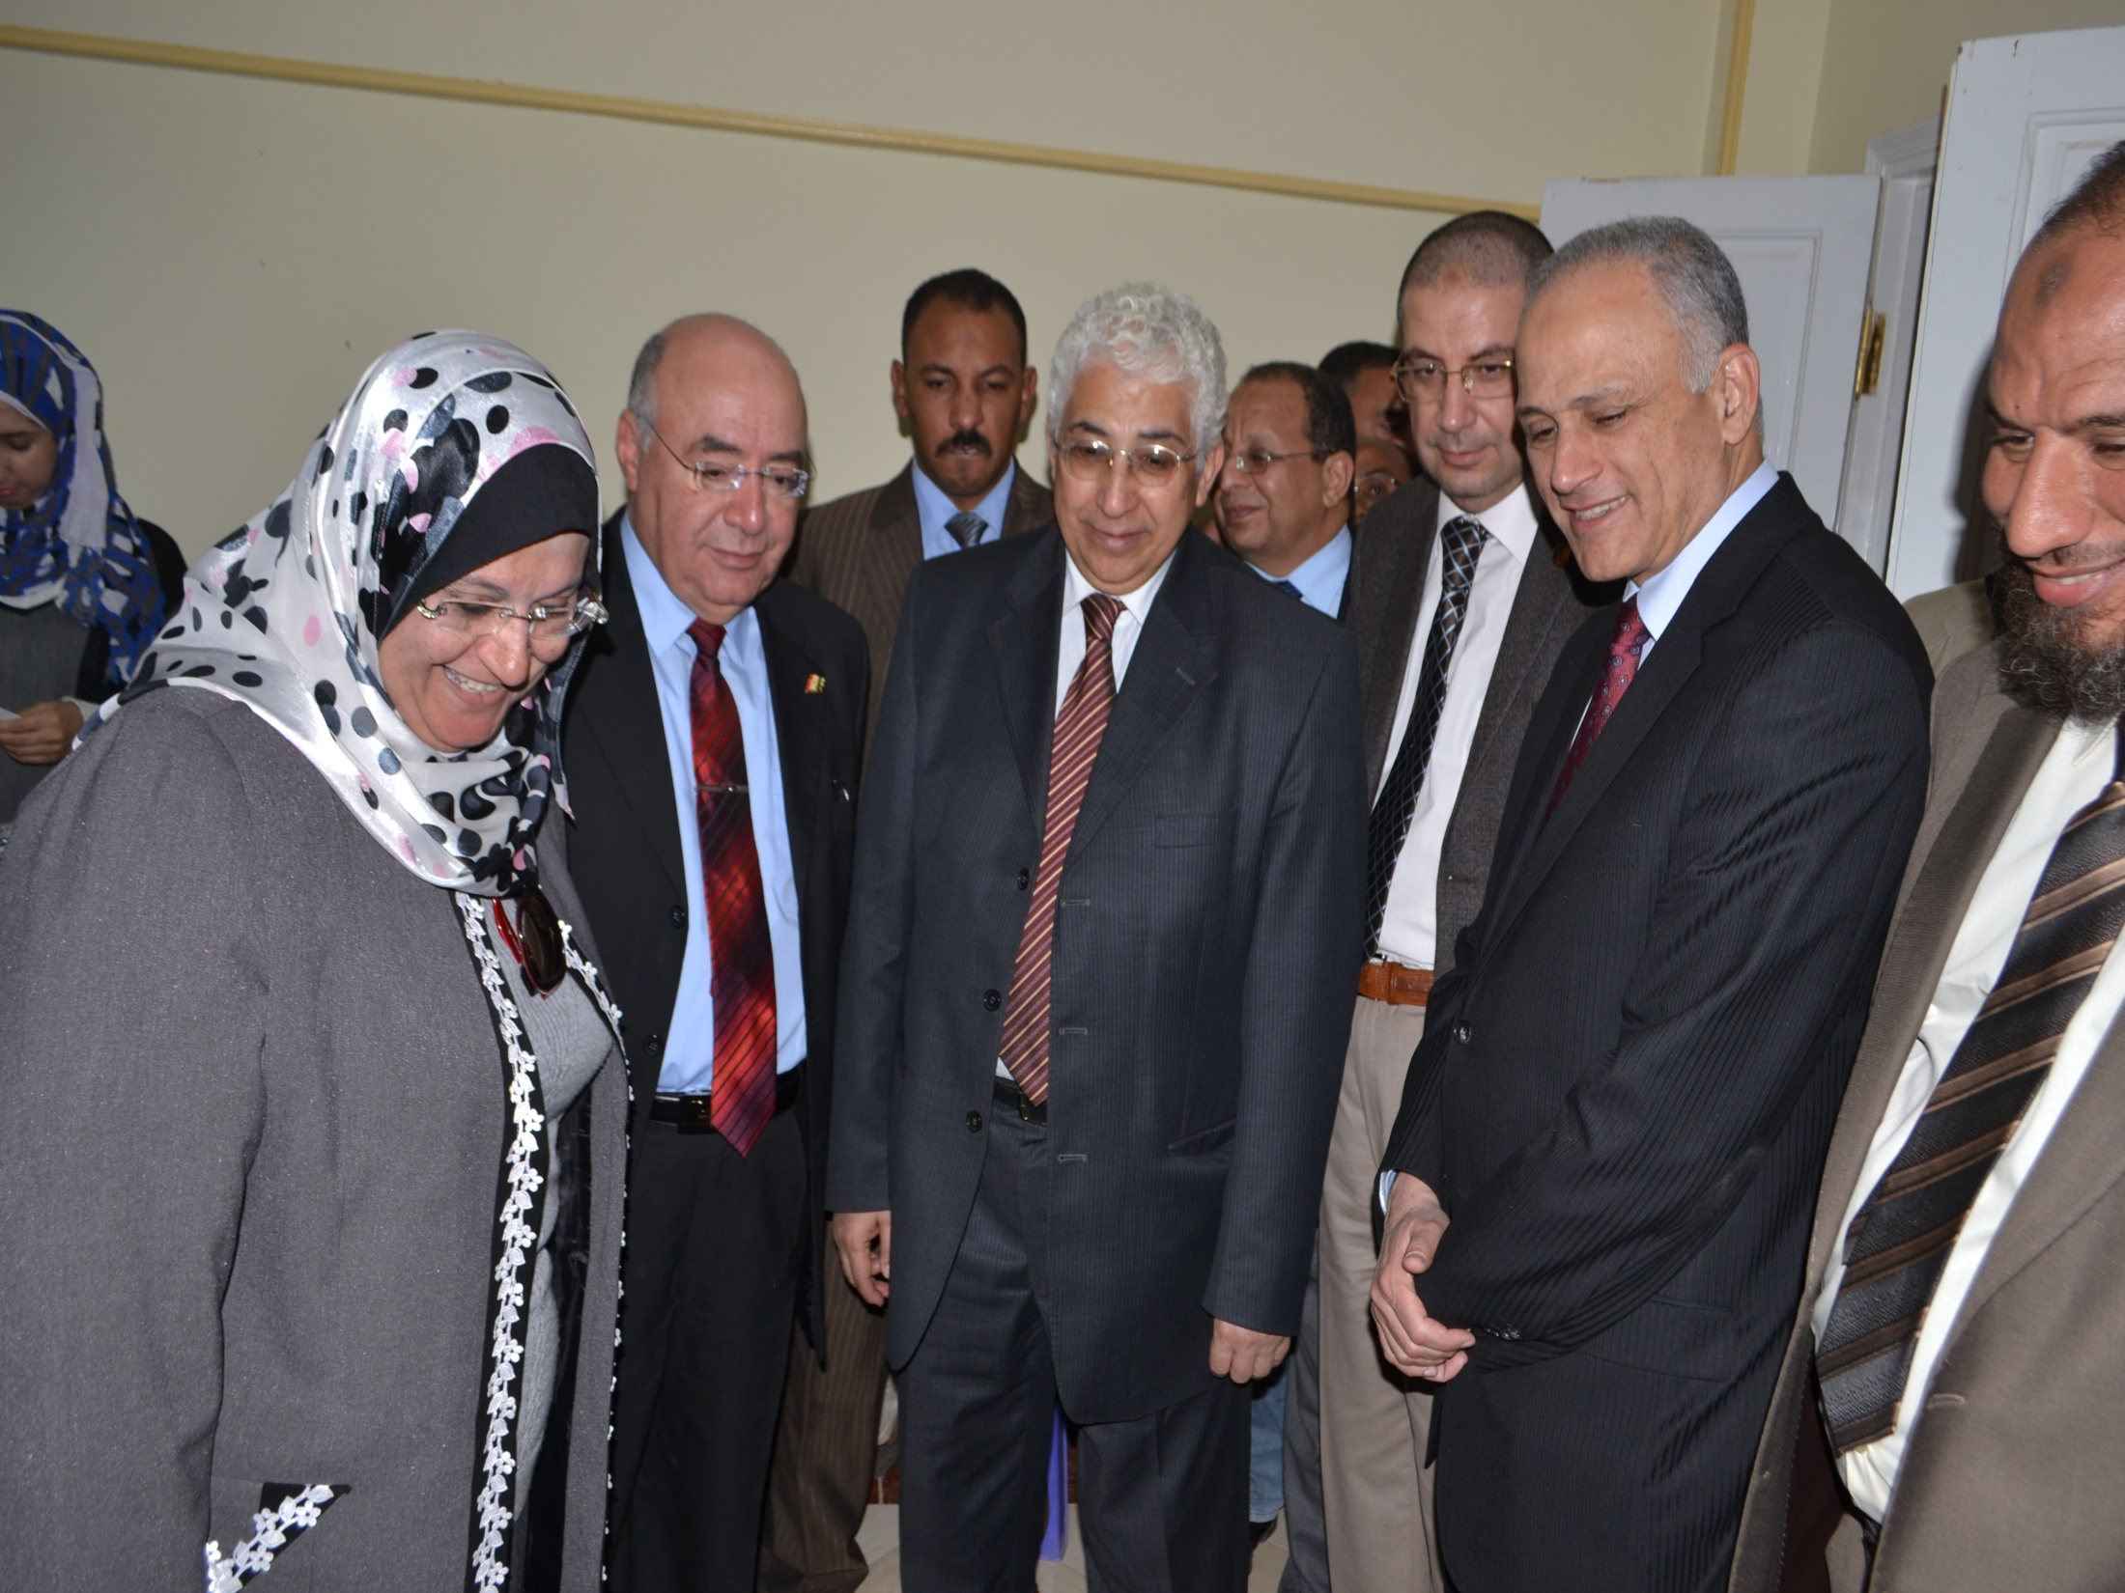

Slide 18
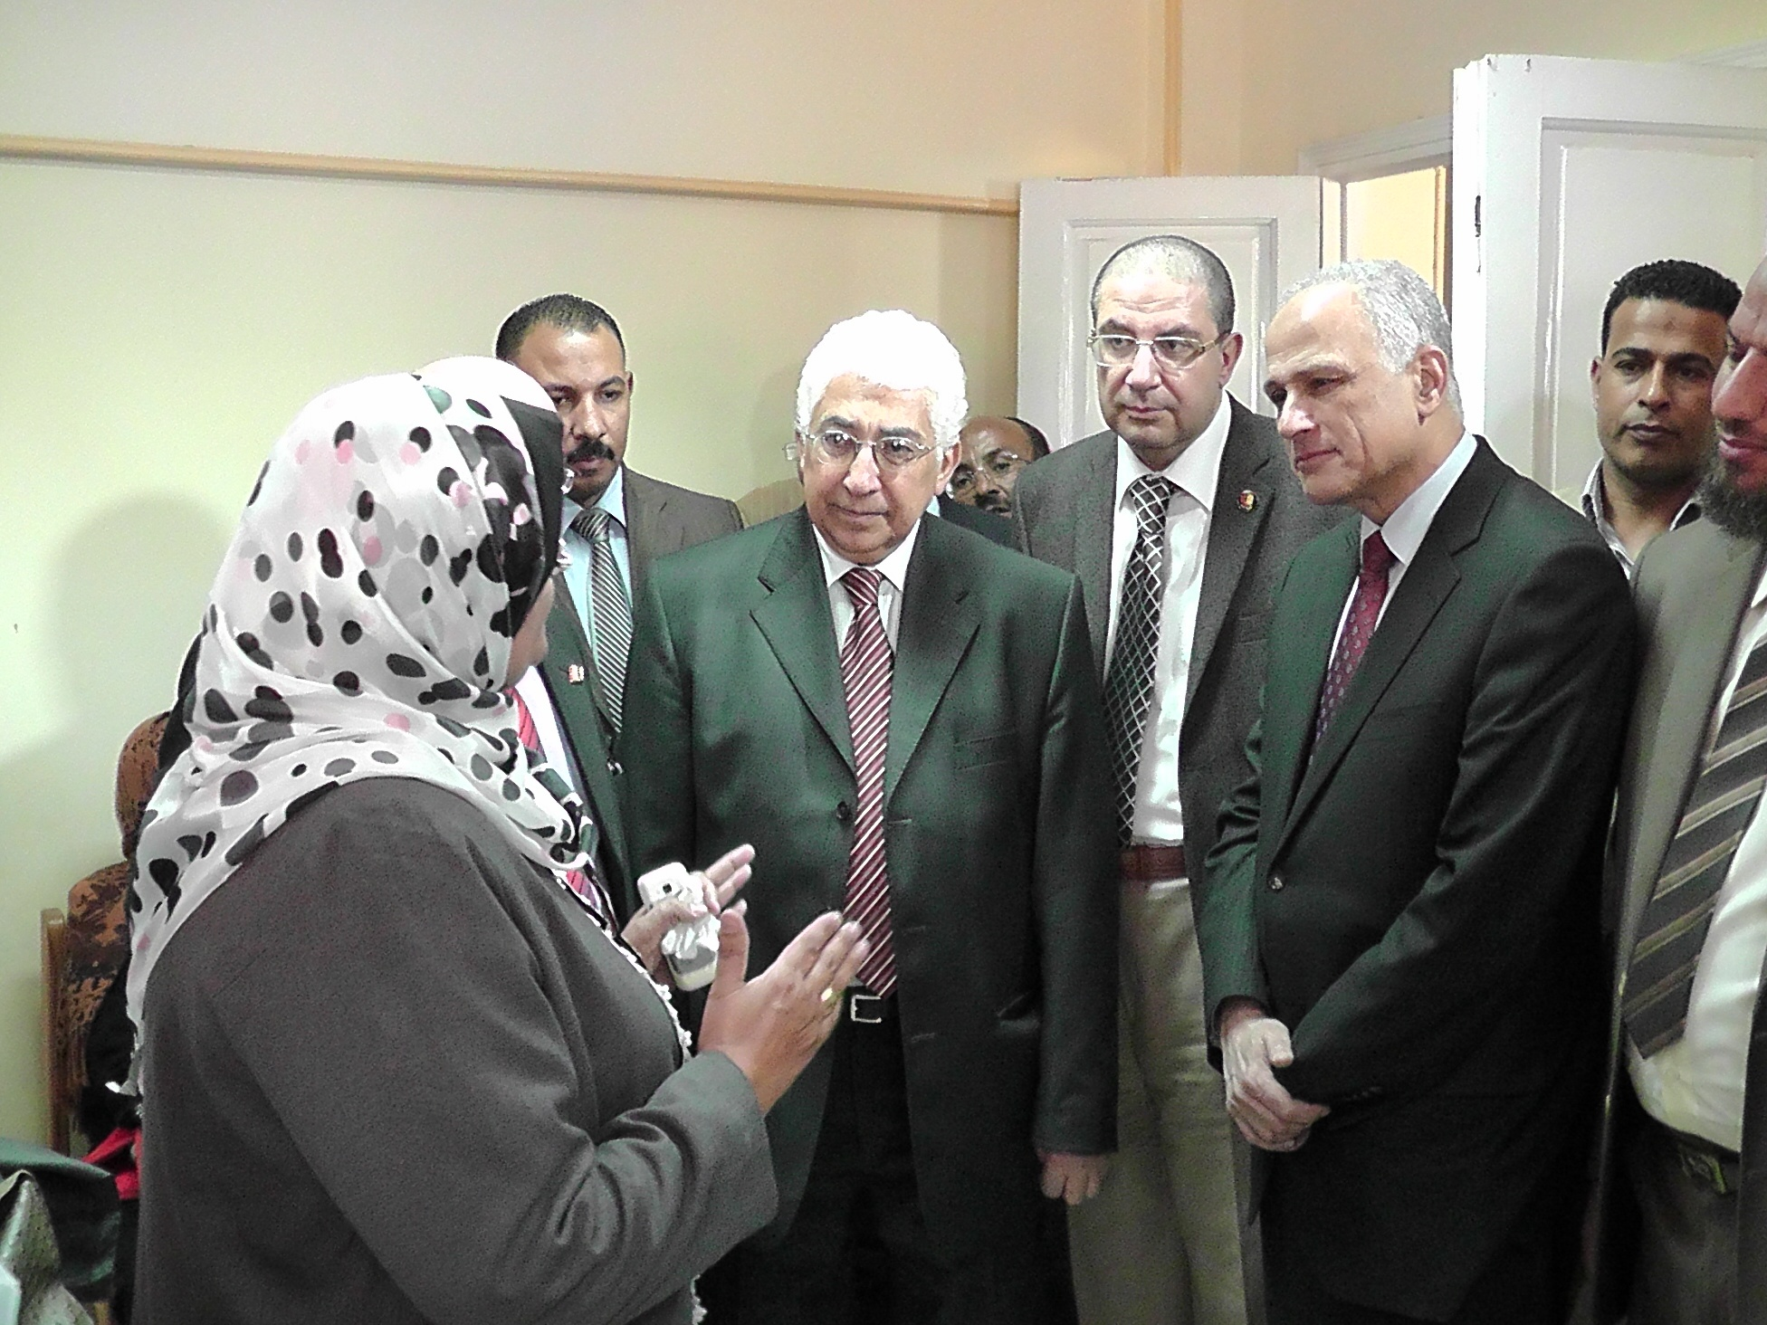

Slide 19
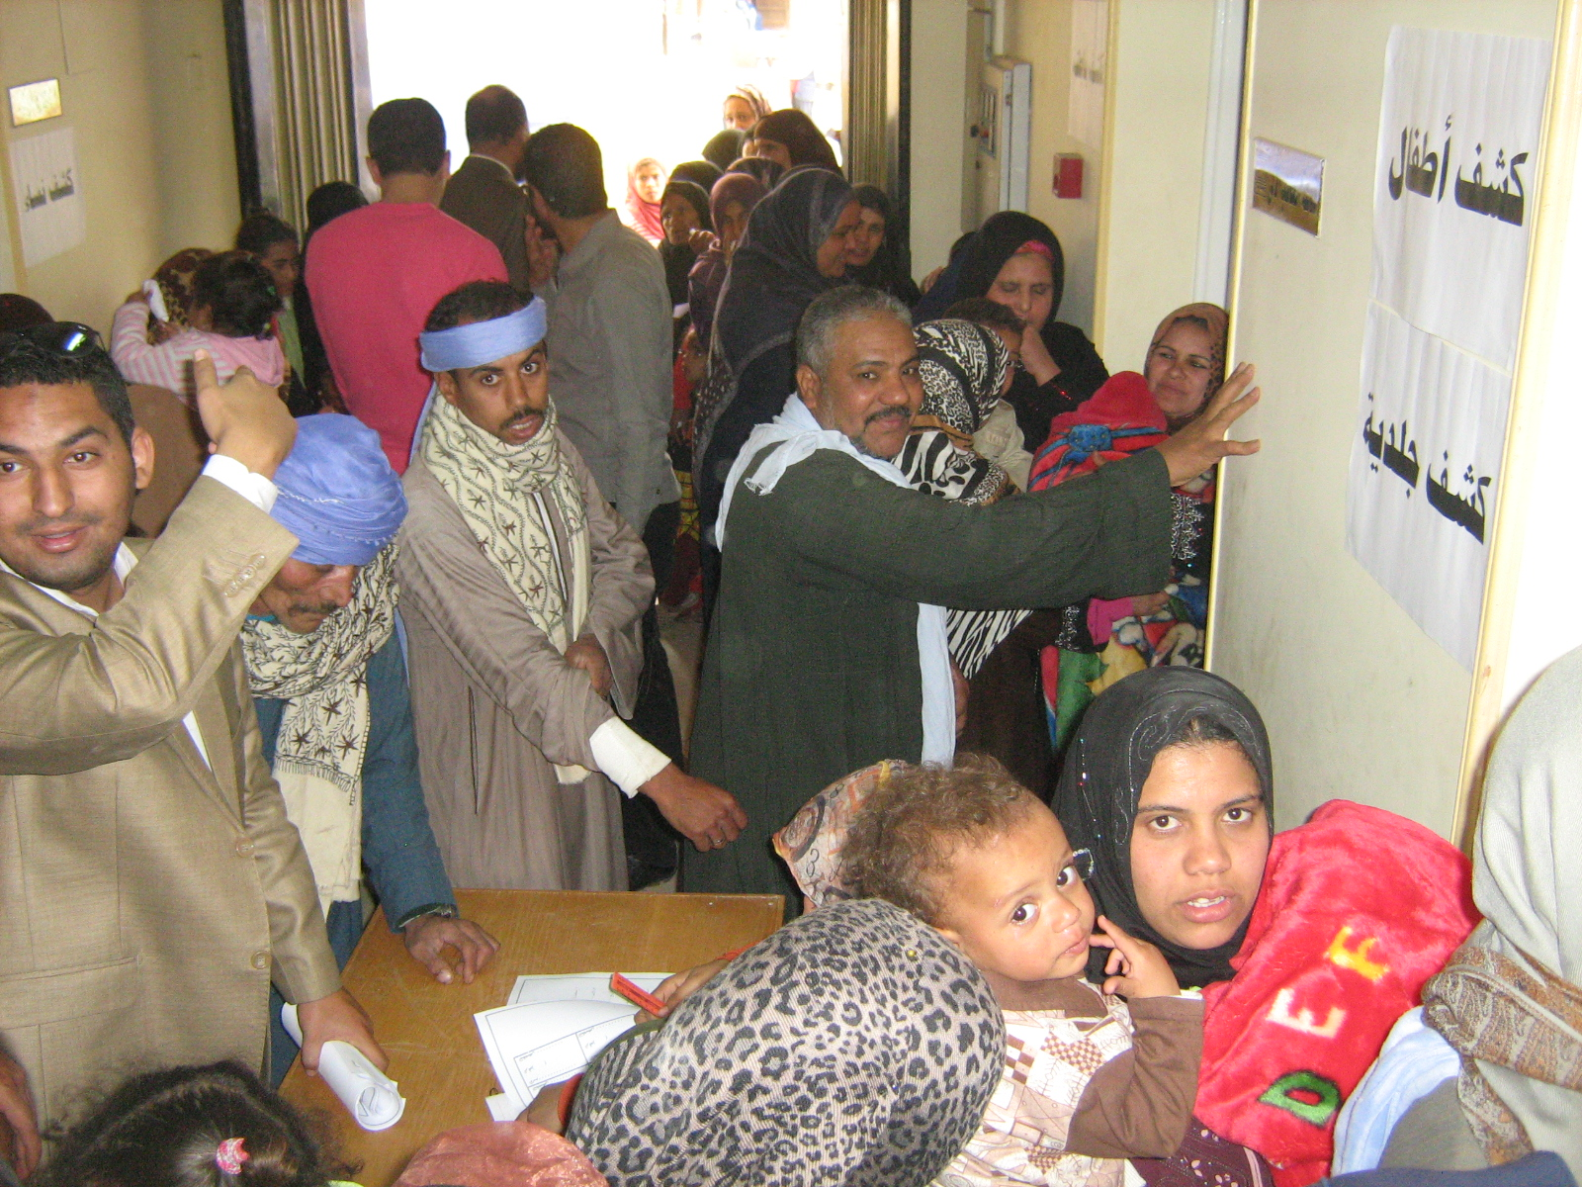

Slide 20
قافلة البلايزة
8/ 3/ 2013

Slide 21
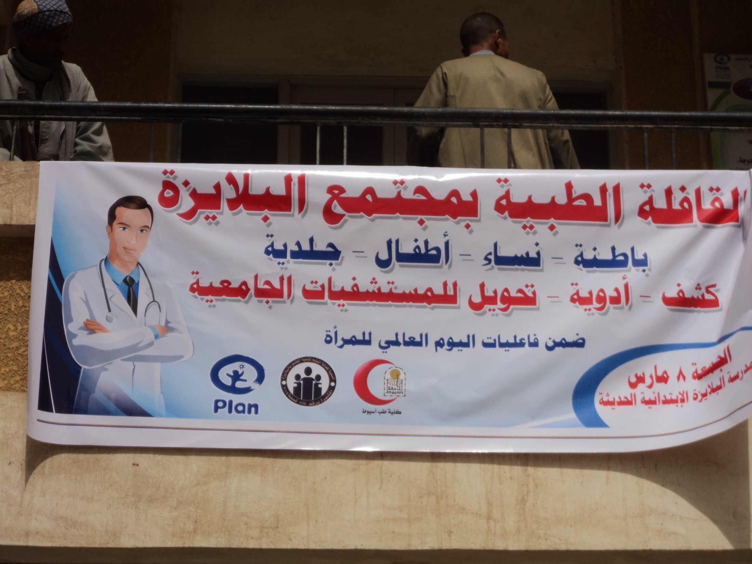

Slide 22
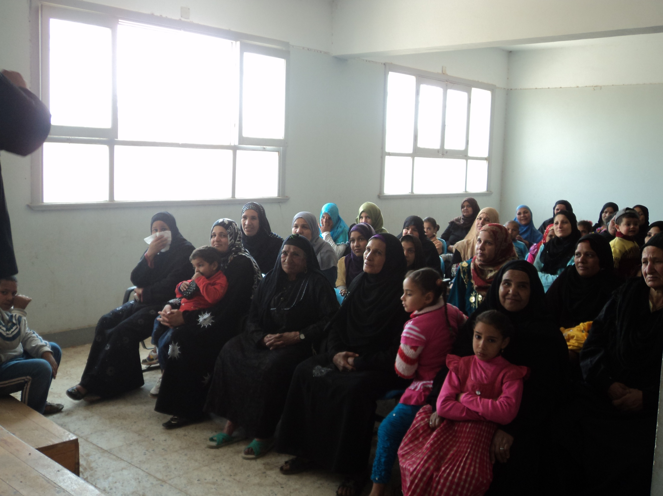

Slide 23
قافلة بنى رافع
15/ 3/ 2013

Slide 24
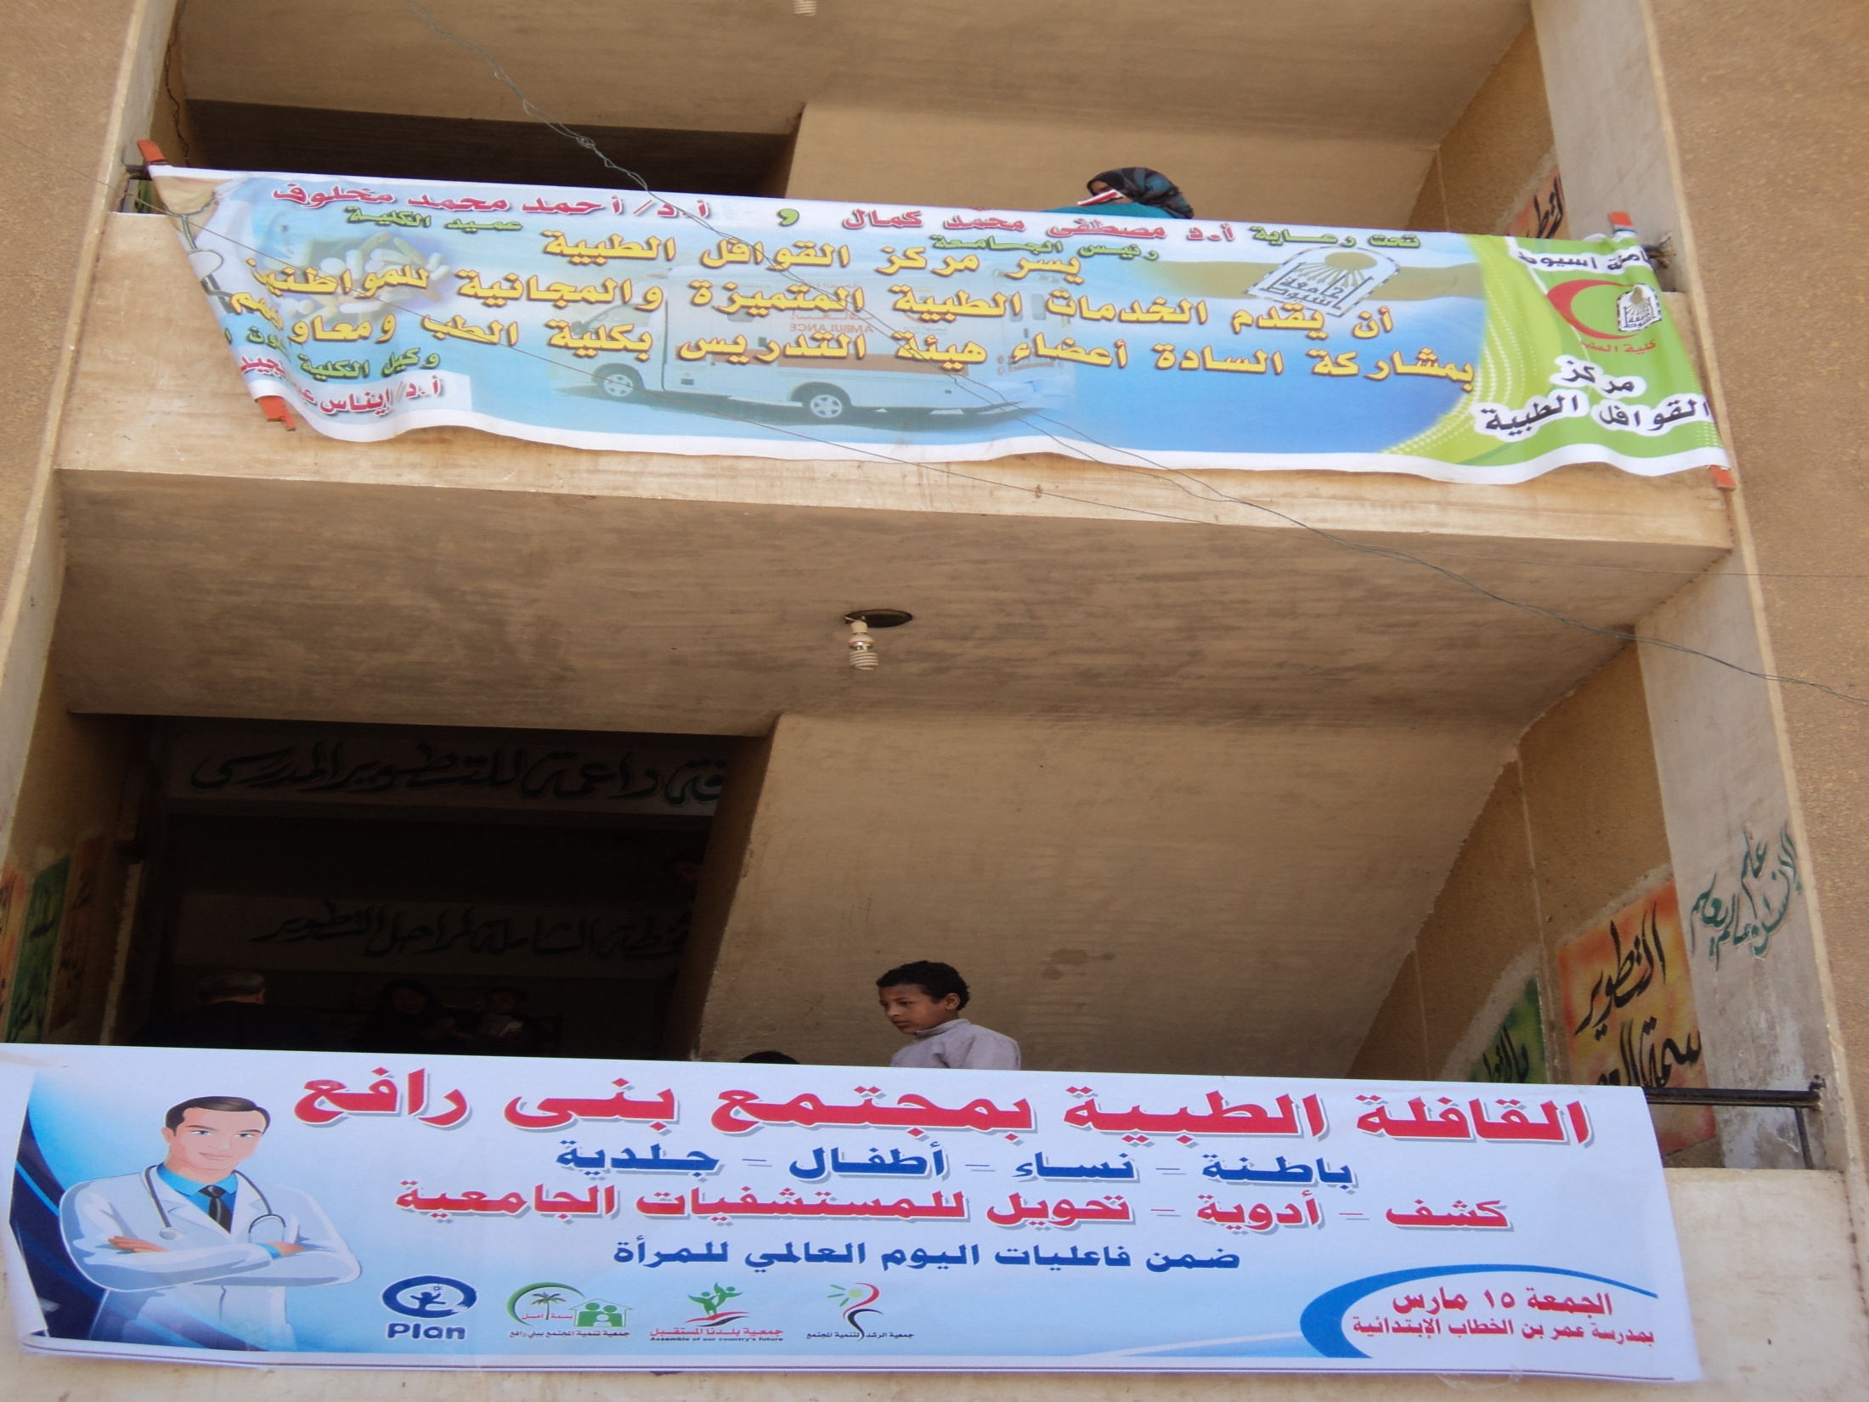

Slide 25
مركز دراسات العلوم الطبية
الشرعية والجنائية

Slide 26
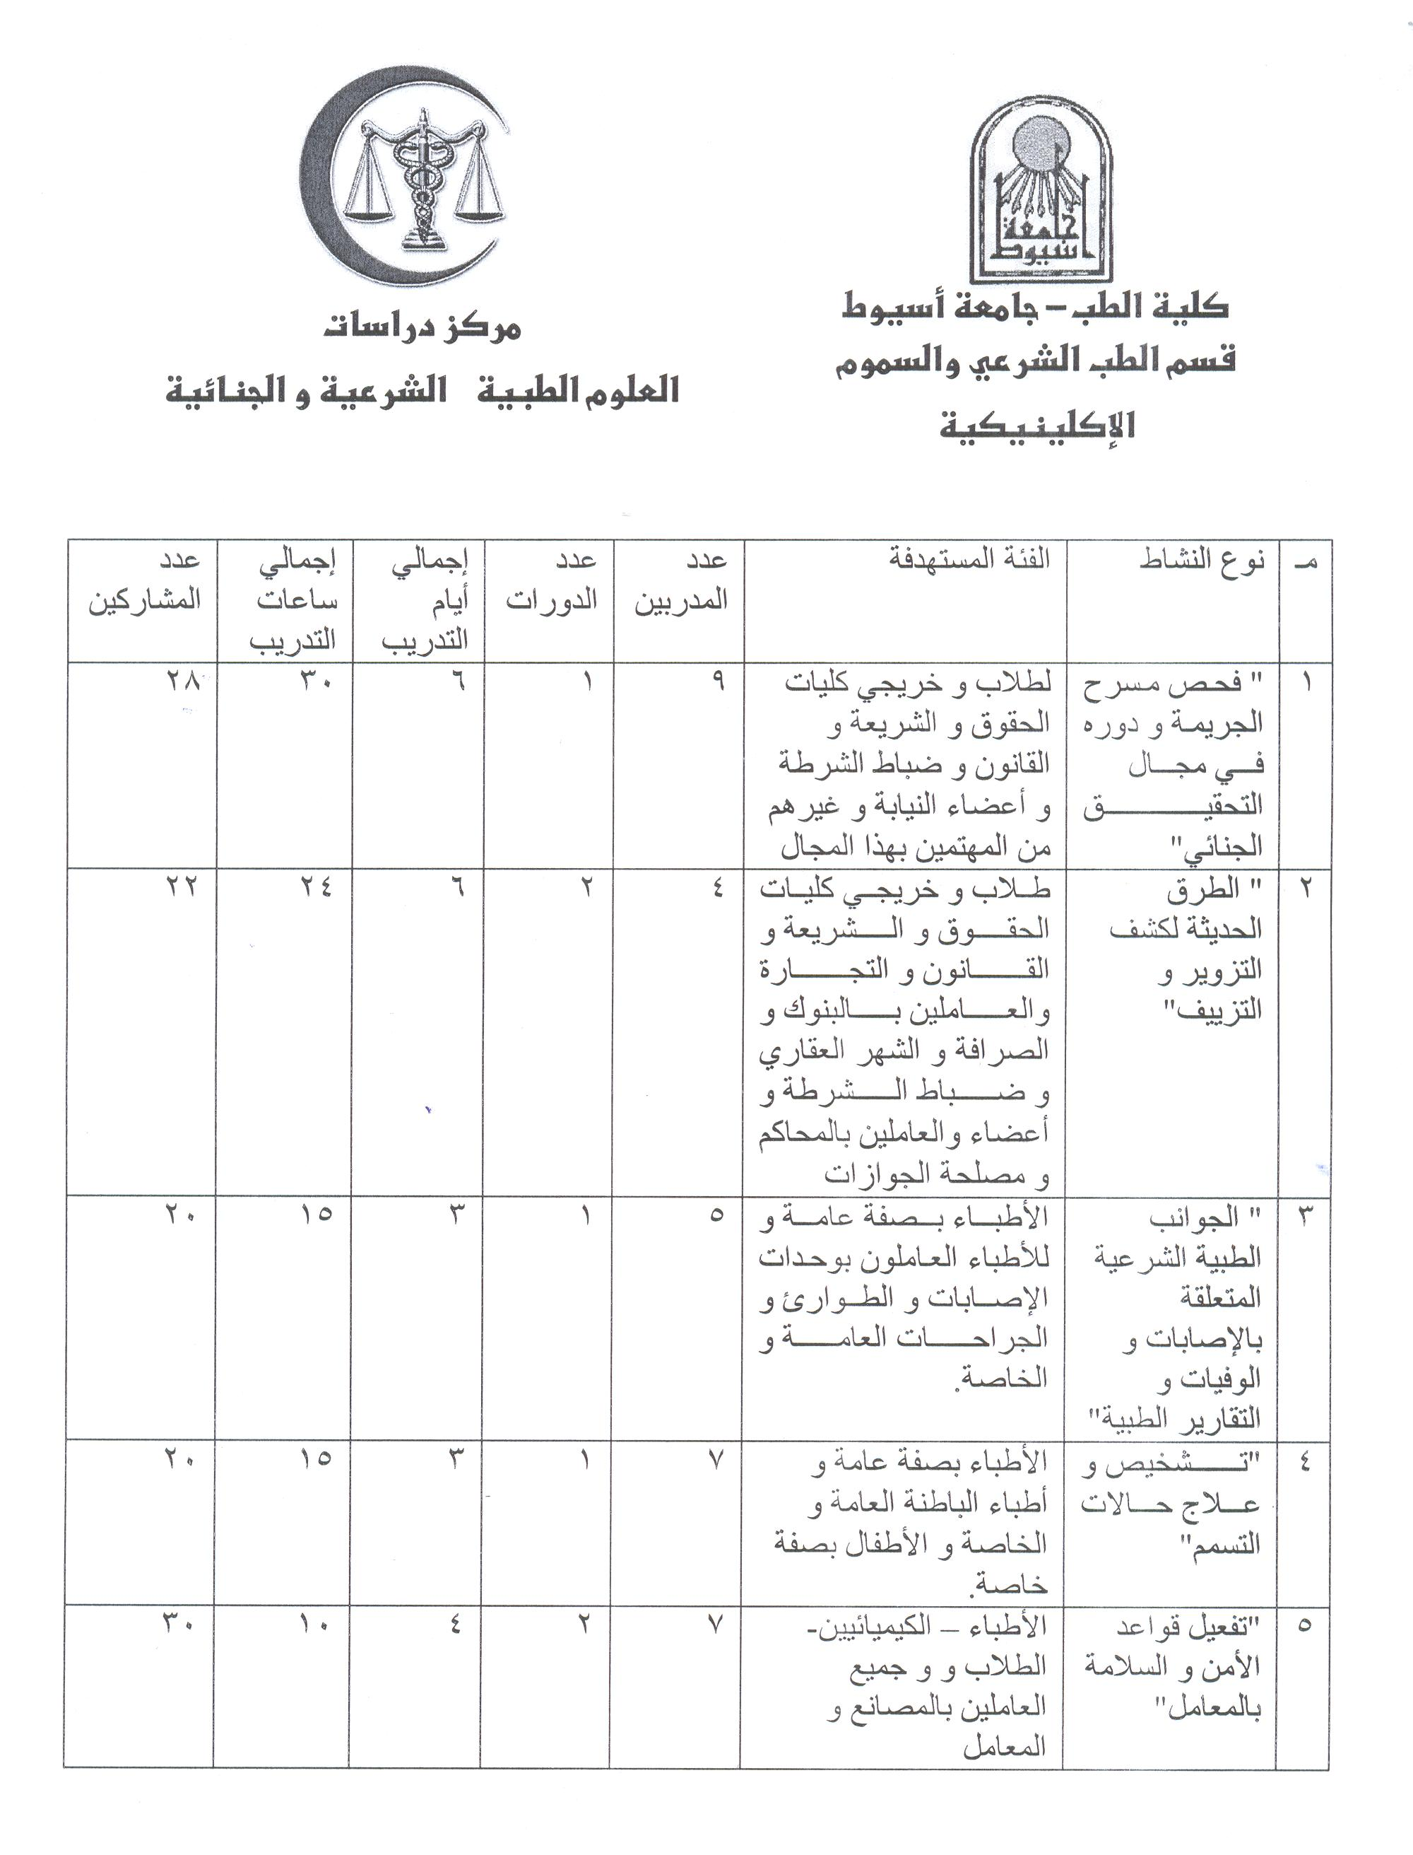

Slide 27
بيان بالندوات

Slide 28
ندوات التوعية

Slide 29
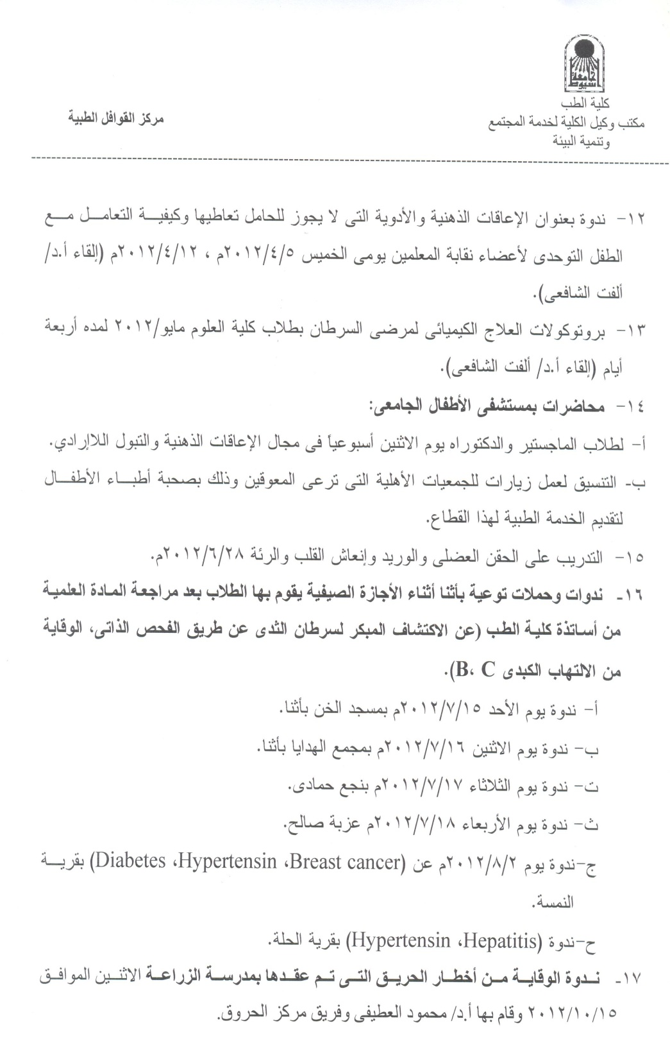
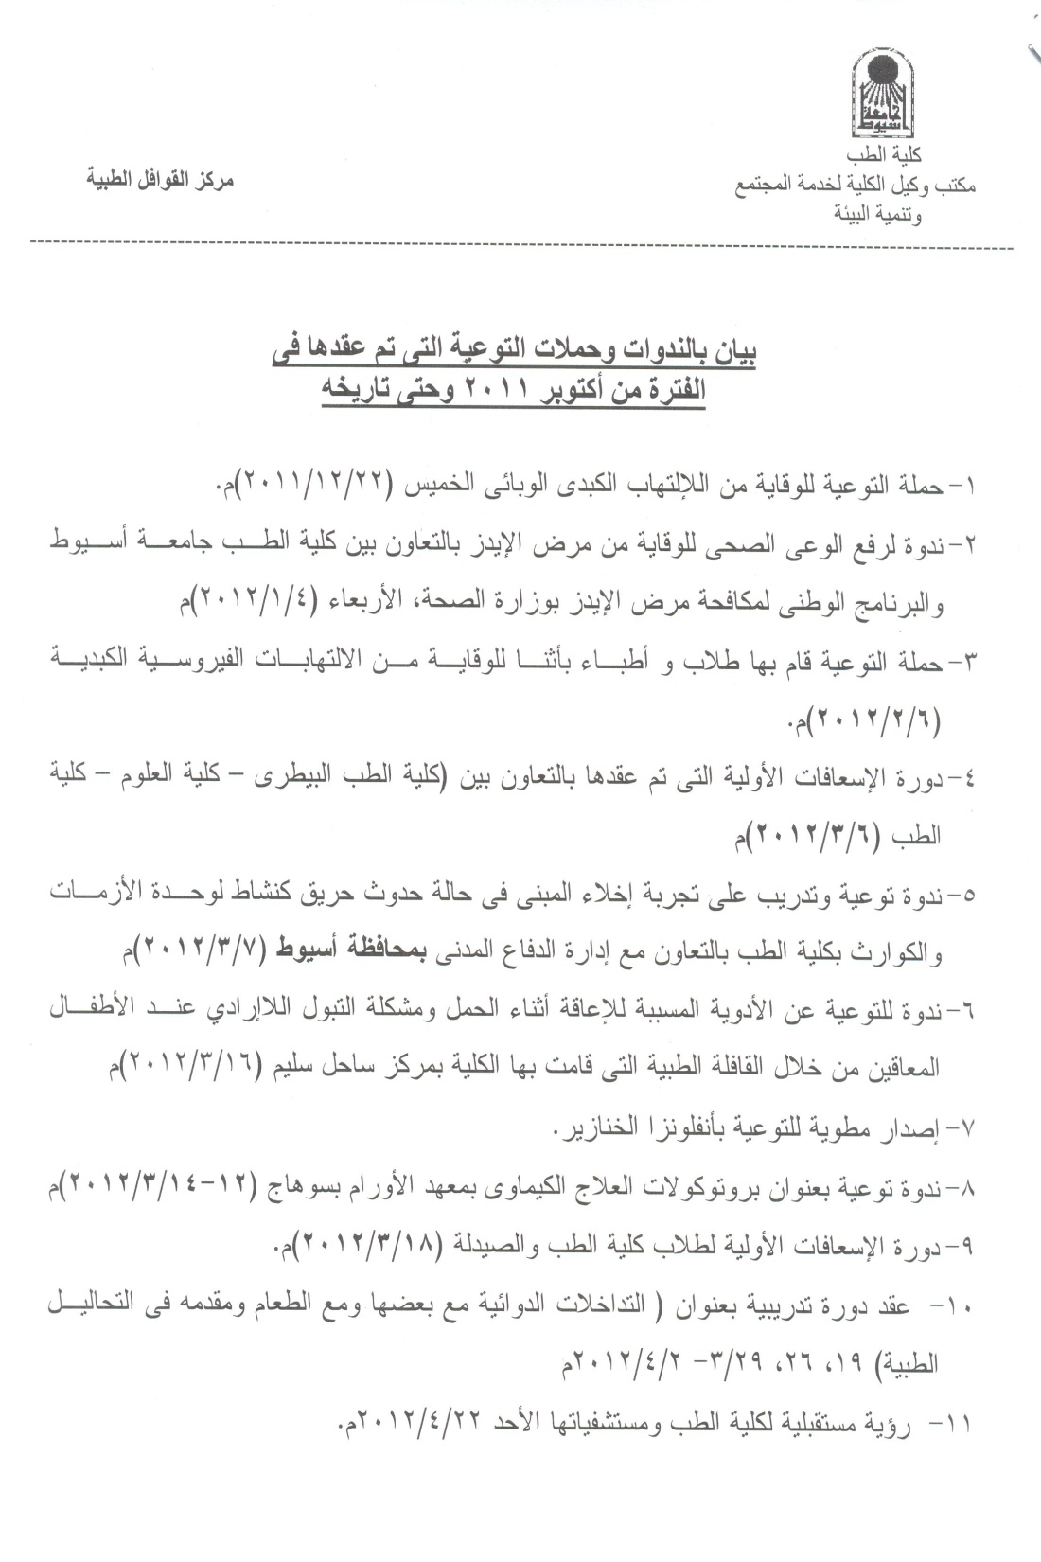

Slide 30
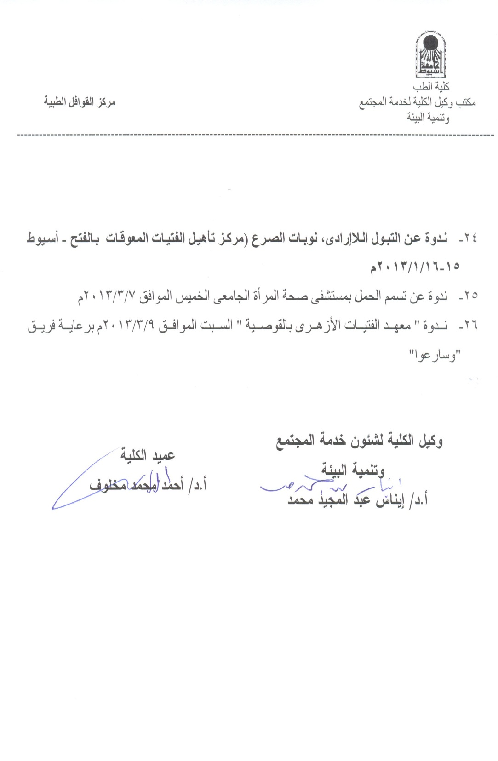
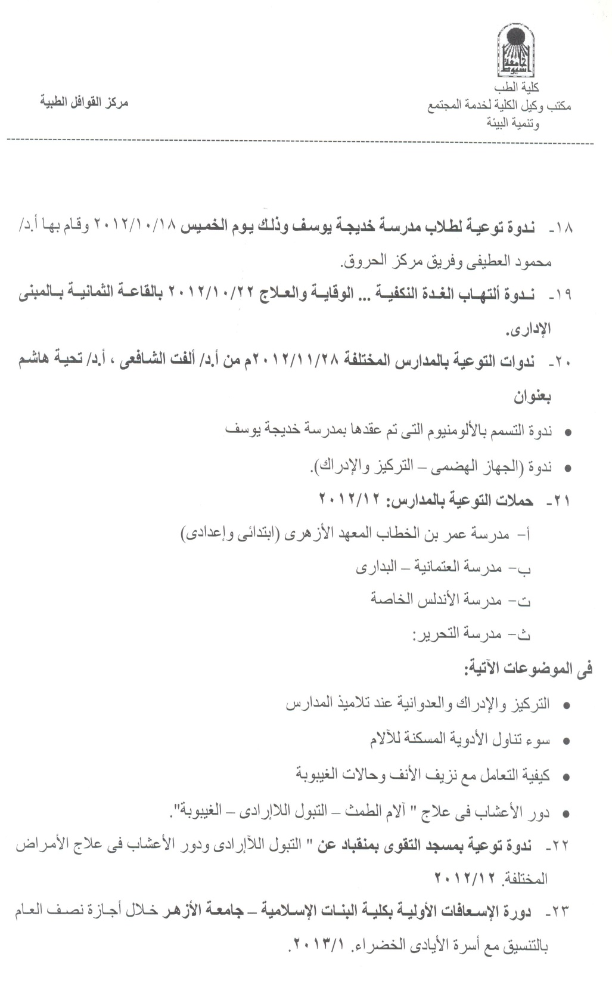

Slide 31
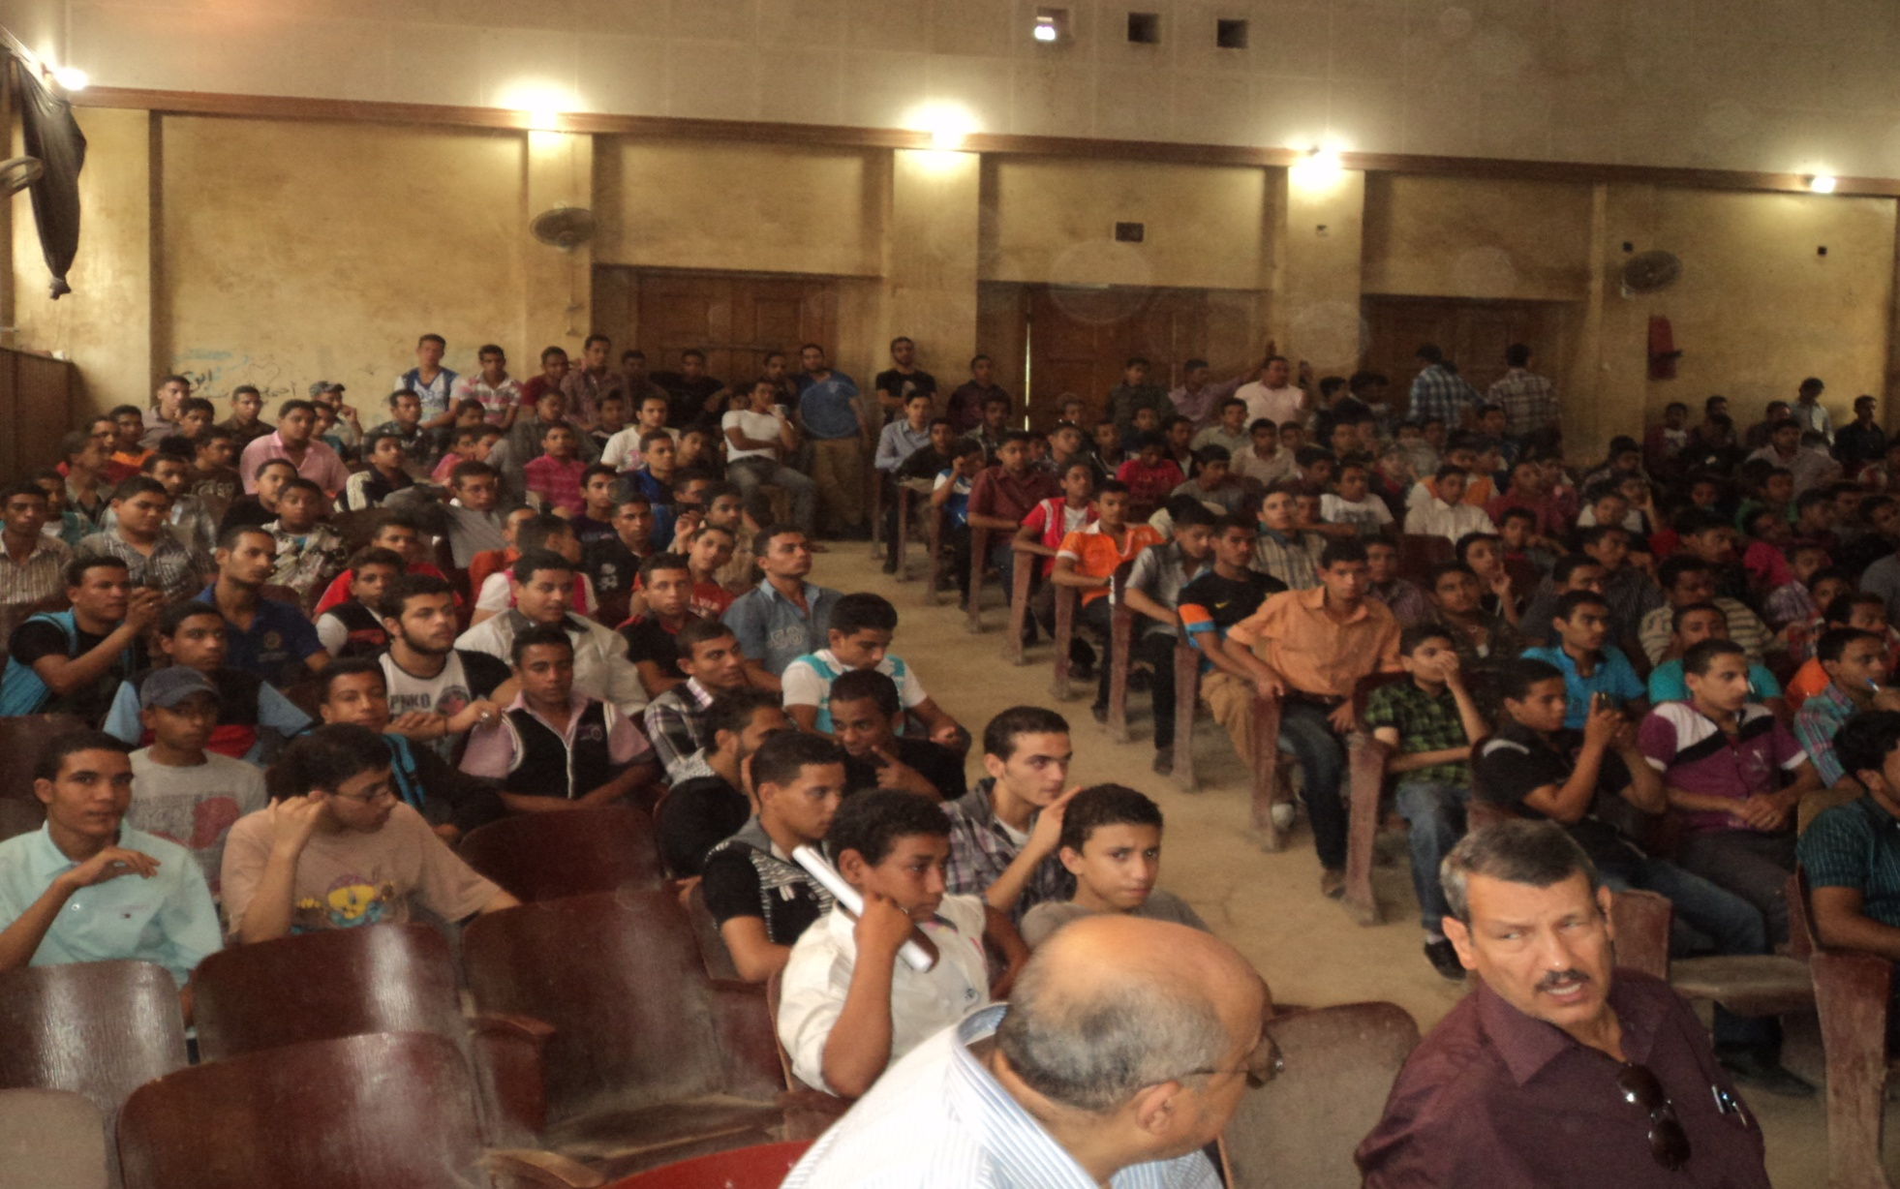
ندوة الحروق مدرسة الزراعية الثانوية

Slide 32
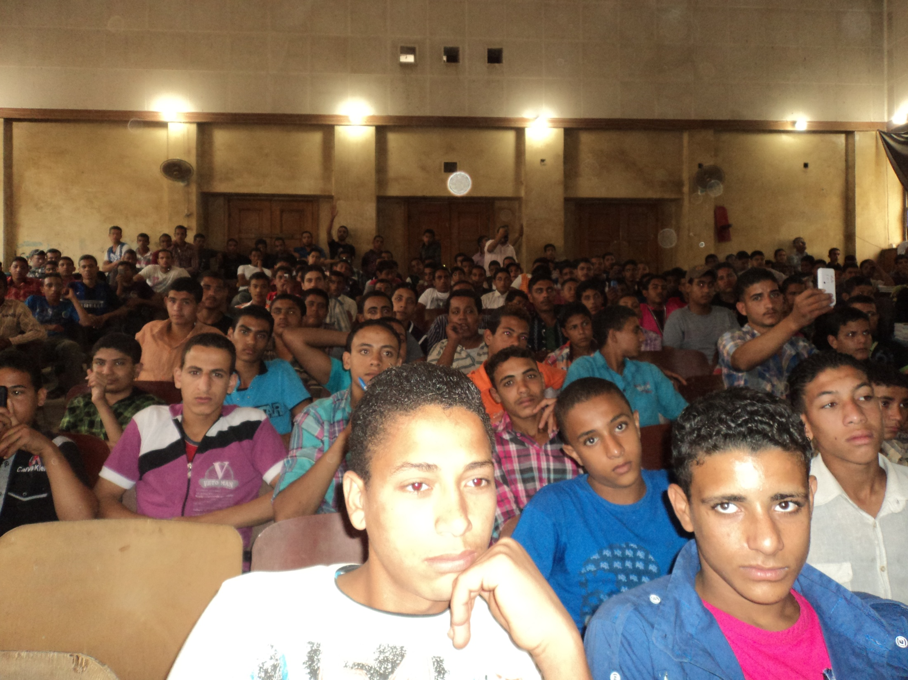

Slide 33
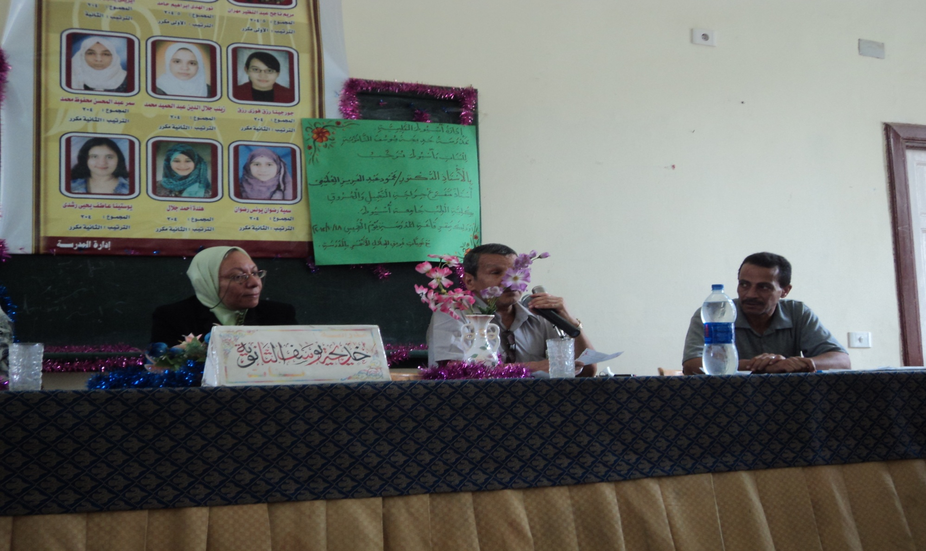
ندوة الحروق مدرسة خديجة يوسف
الثانوية بنات

Slide 34
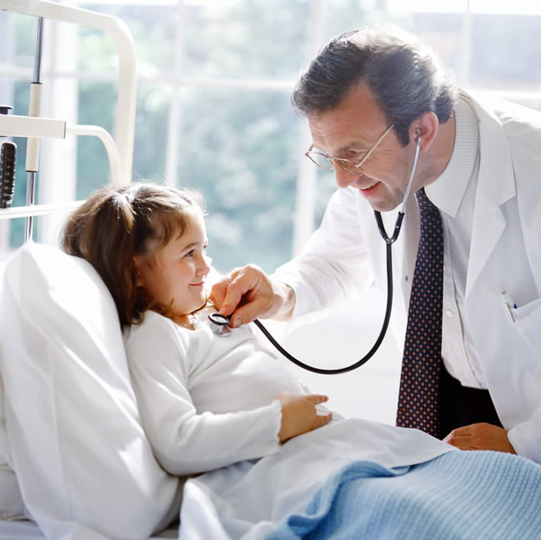
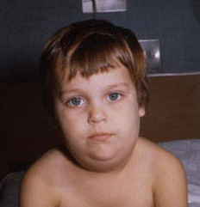
ندوة الغدة النكفية
التهاب الغدة النكفية....
ما له؟ وما عليه؟

Slide 35
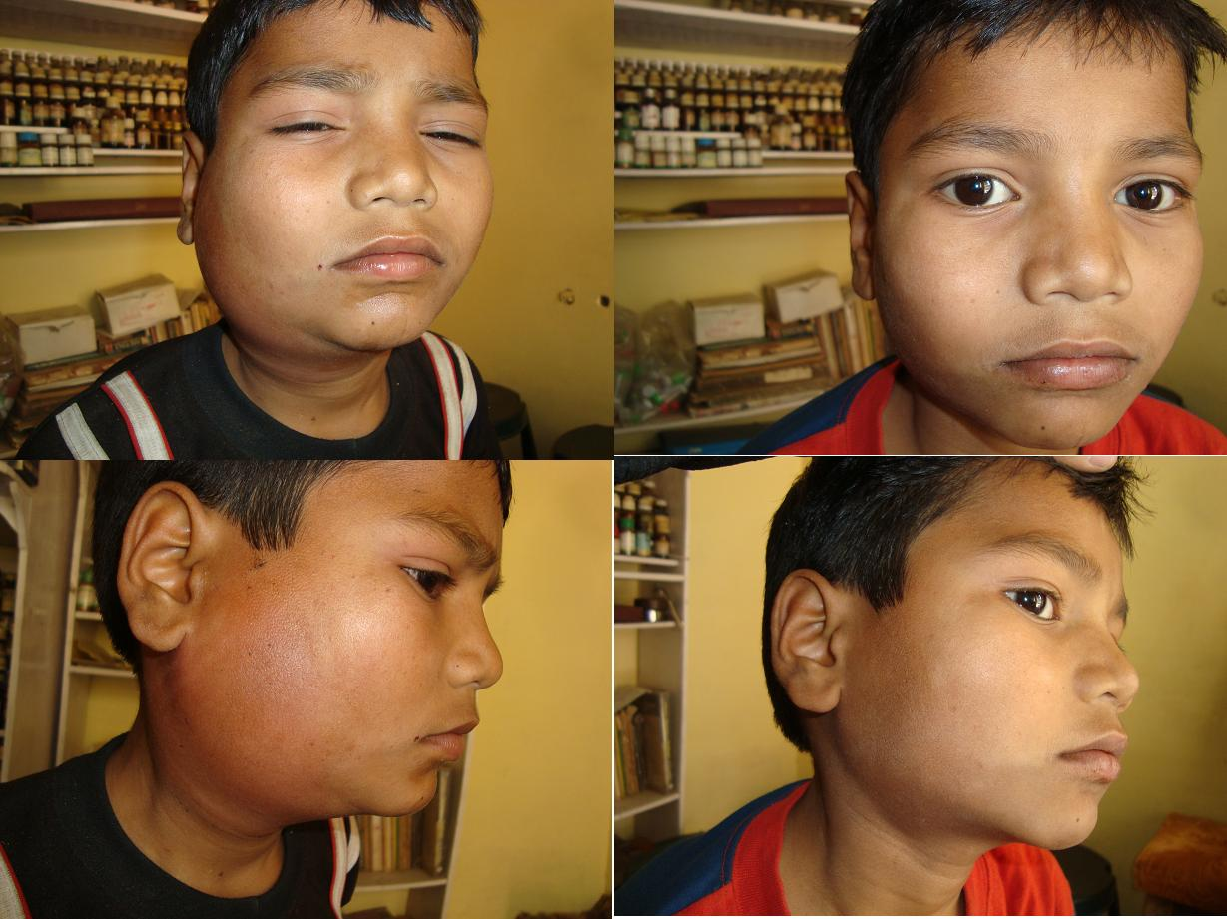

Slide 36
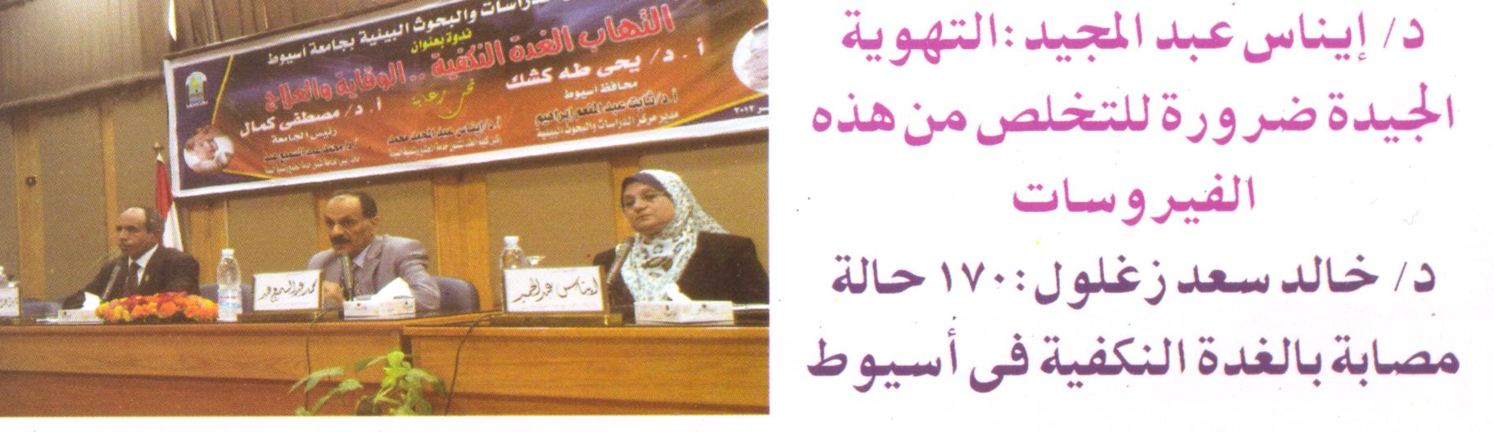

Slide 37
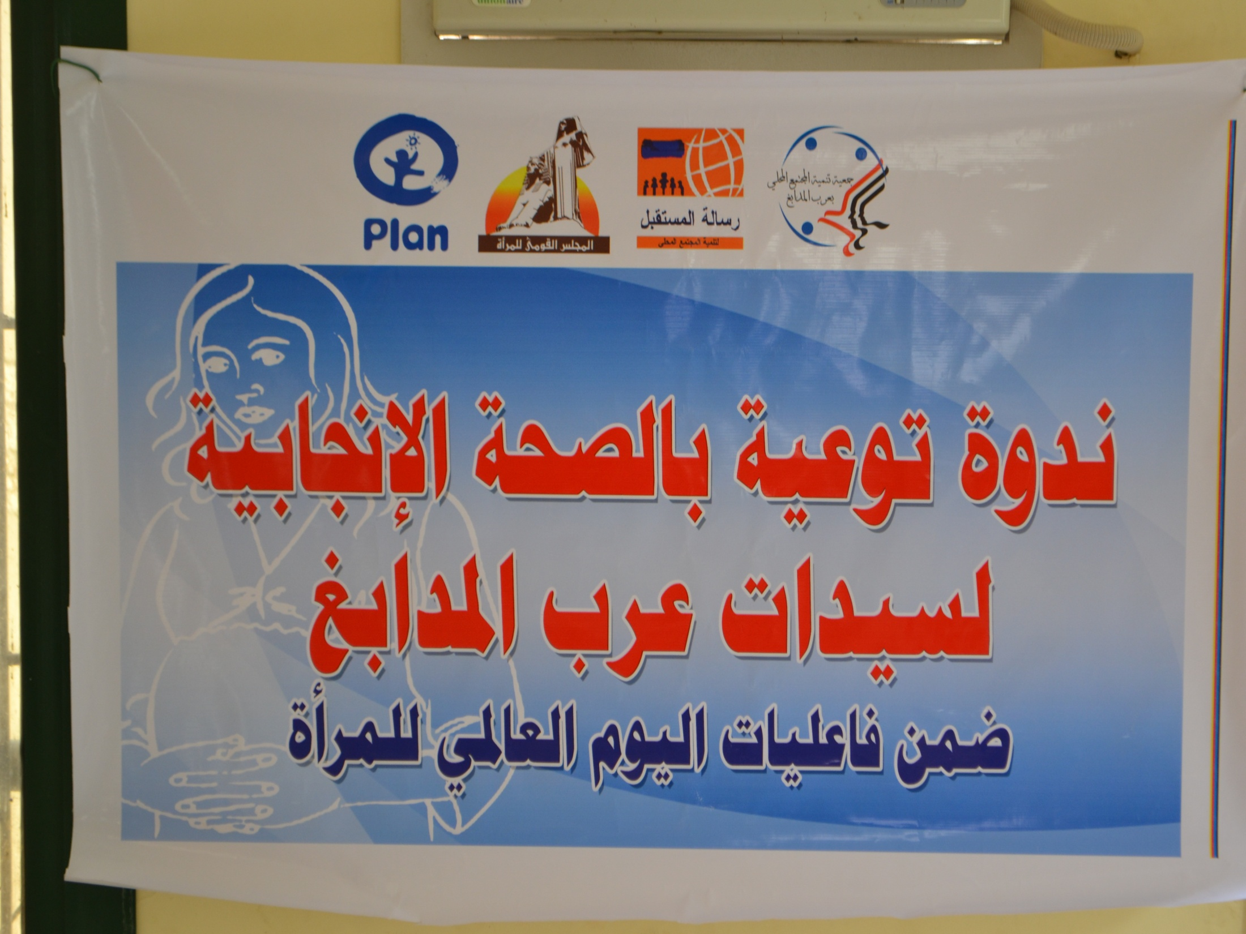

Slide 38
أنشطة مركز تطوير التعليم

Slide 39
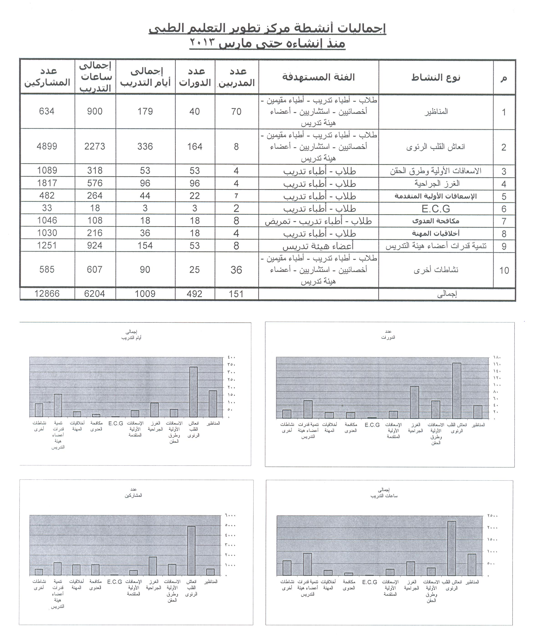

Slide 40
الإسعافات الأولية
الإسعافات الأولية– كلية الطب – جامعة أسيوط

Slide 41
بيان بالدورات التدريبية التي تم عقدها بمركز التدريب الفنى وتطوير التمريض (2012-2013)

Slide 42
دورات مكافحـة العــــدوي
( 2012- 2013 )

Slide 43
دورات الاسعافات الاولية عن 2012

Slide 44
إحصائيات بعمل مركز التدريب الفني
وتطوير التمريض

Slide 45
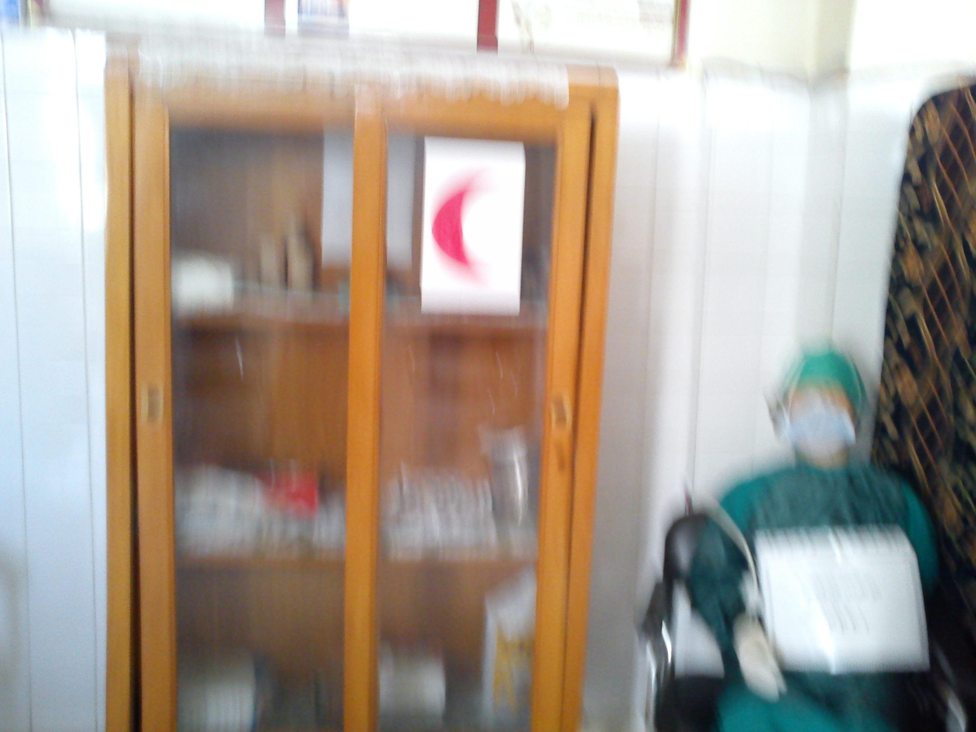

Slide 49
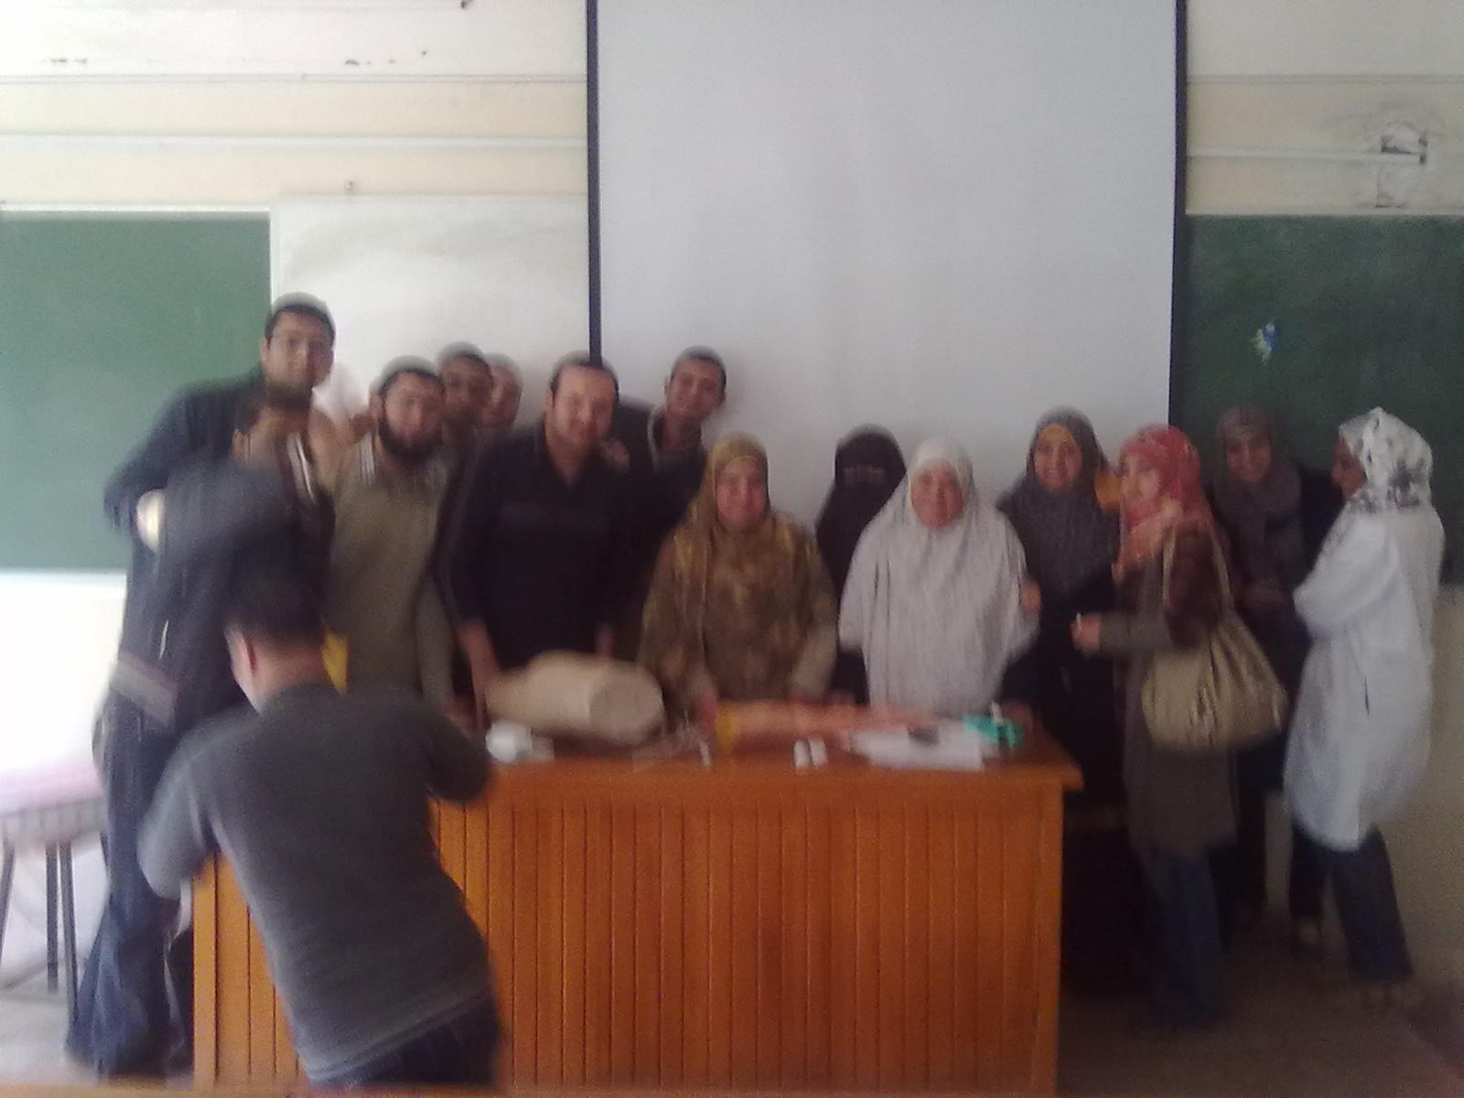

Slide 50
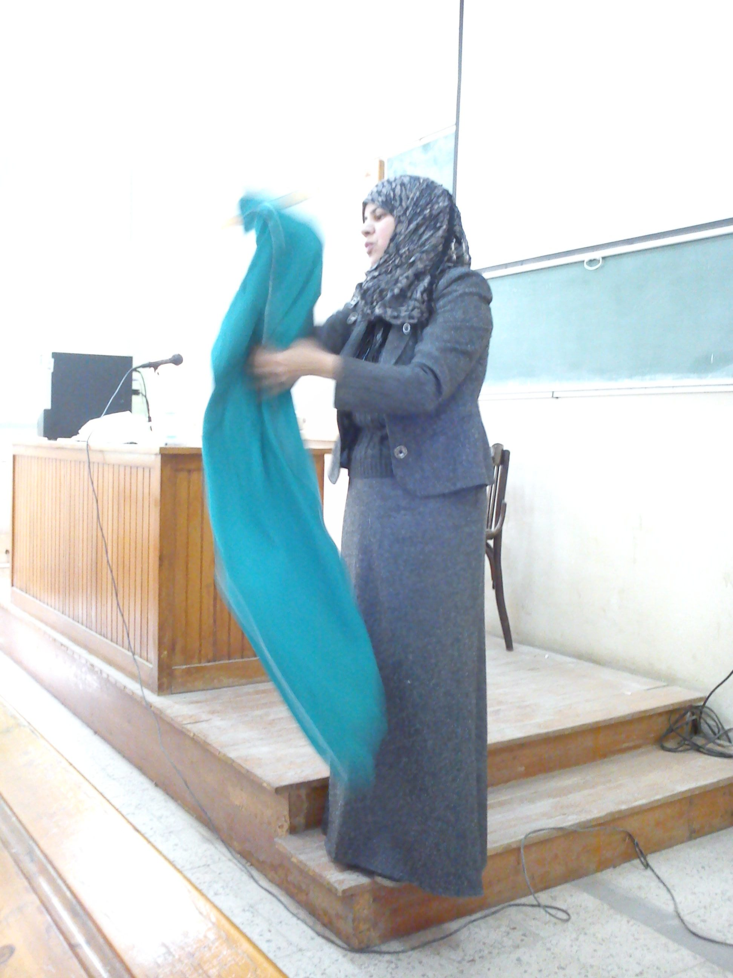
دورات مكافحة العدوي

Slide 51
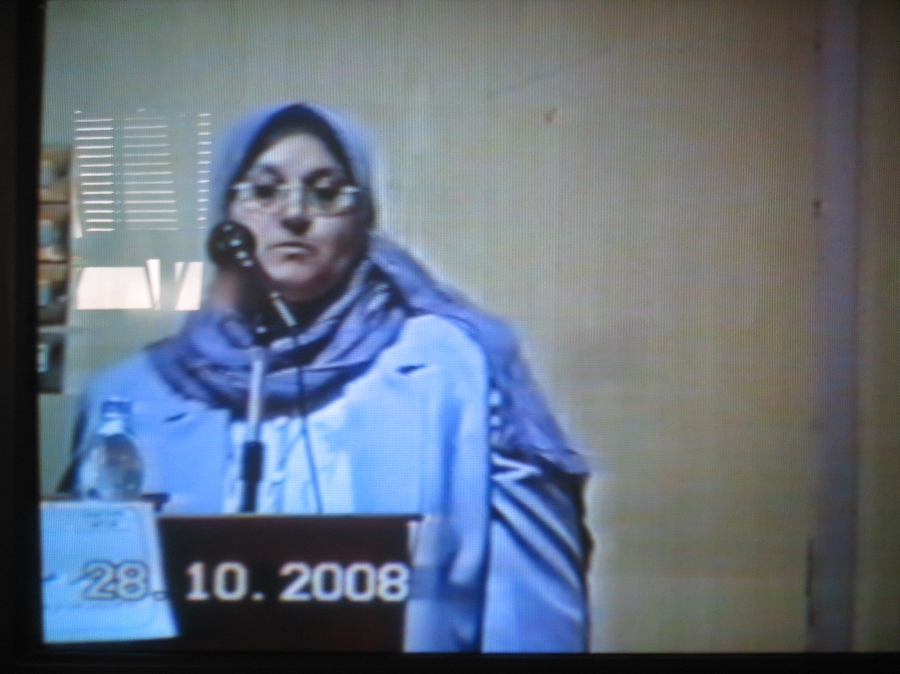

Slide 52
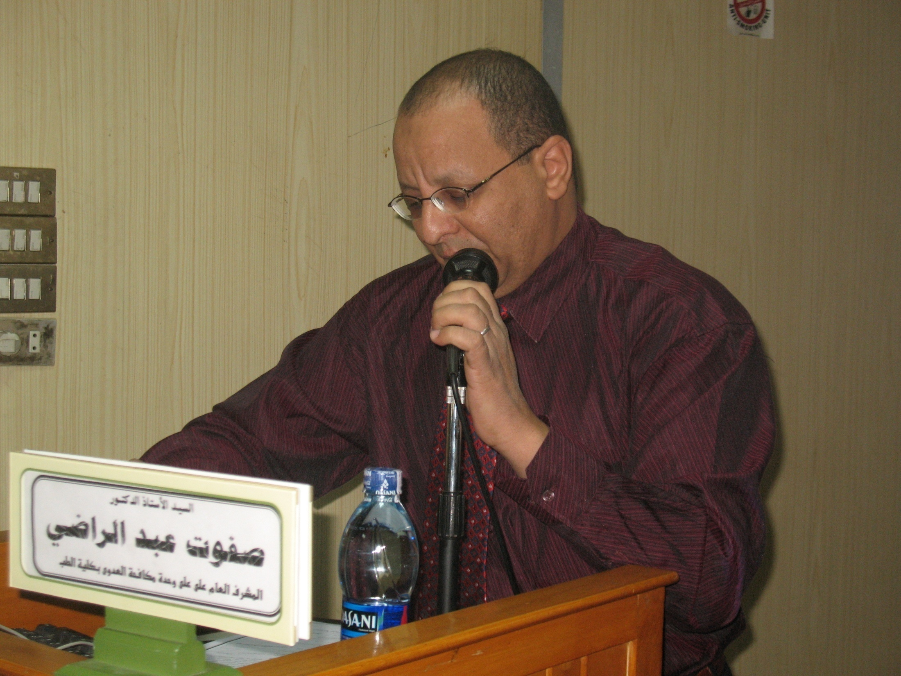

Slide 53
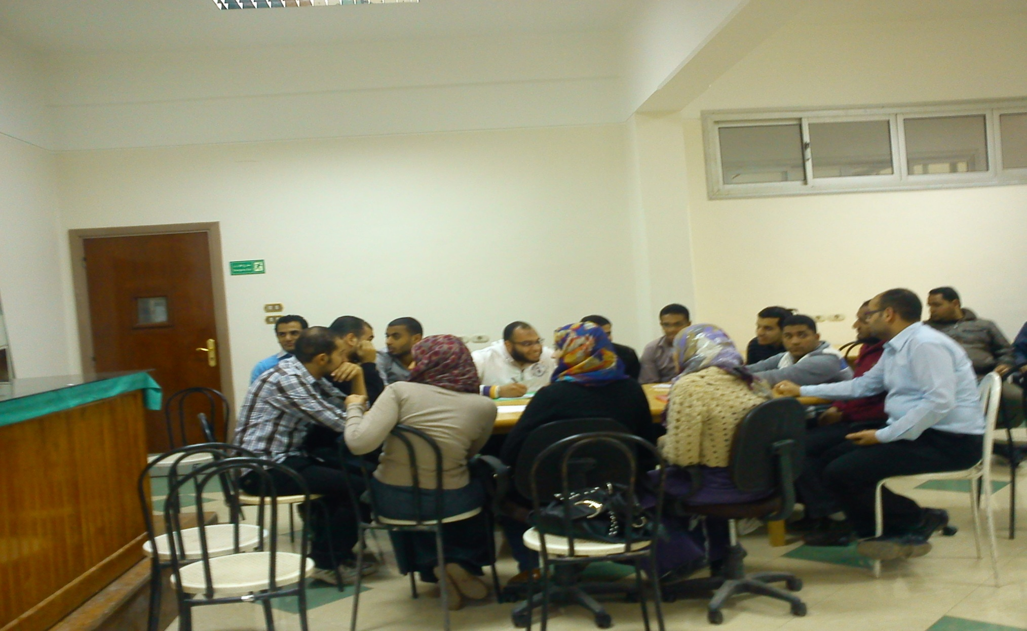
النواب الجدد

Slide 54
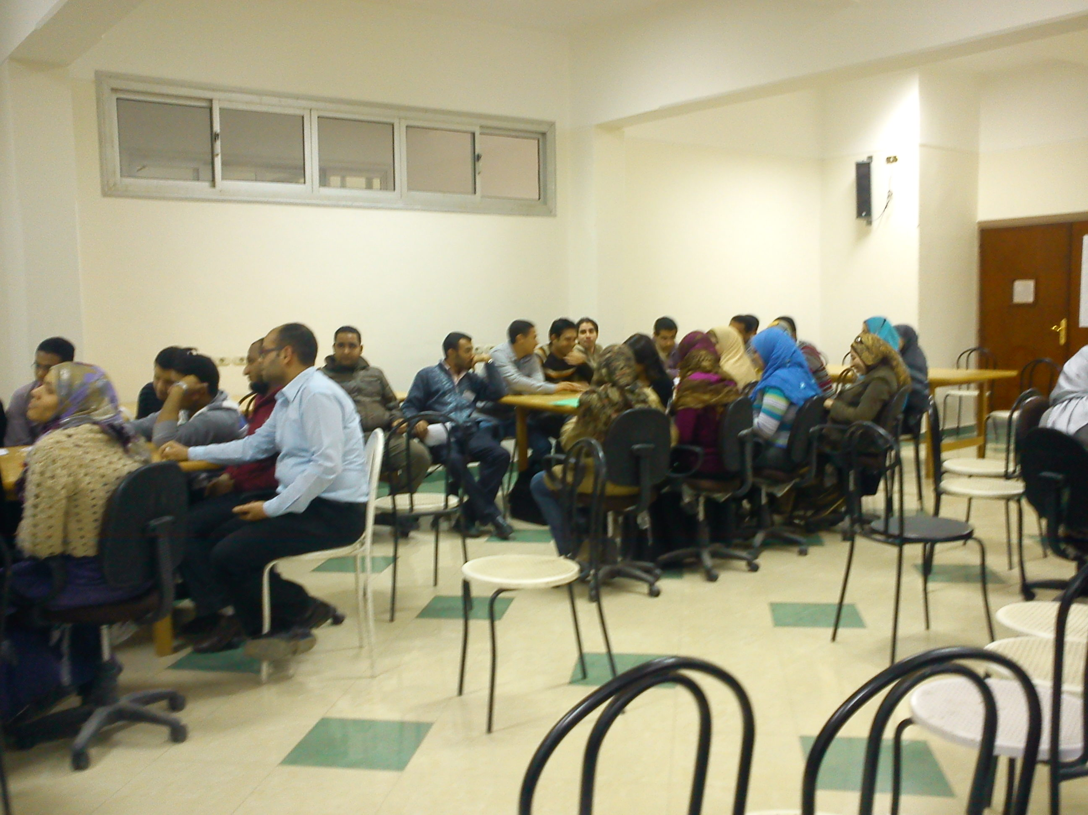

Slide 55
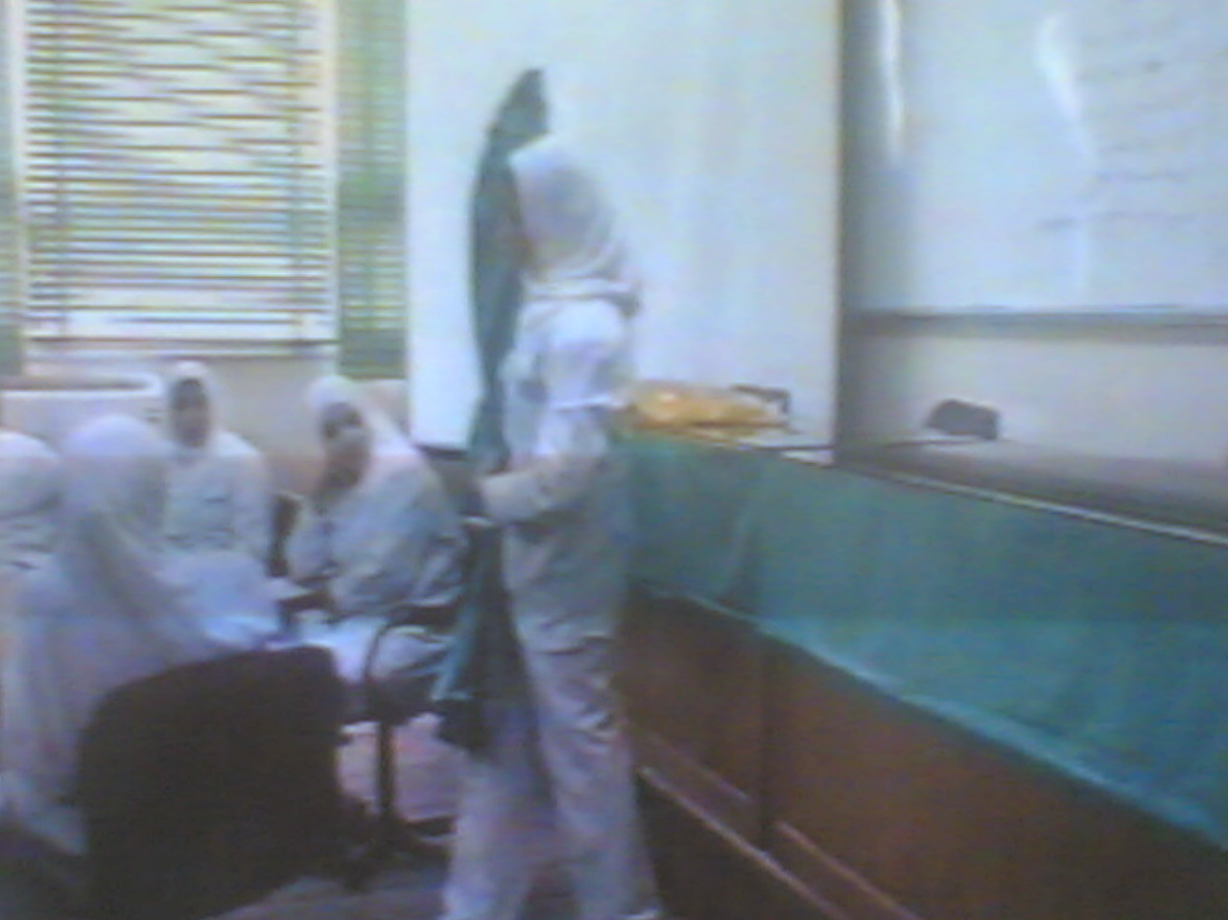
هيئة التمريض

Slide 56
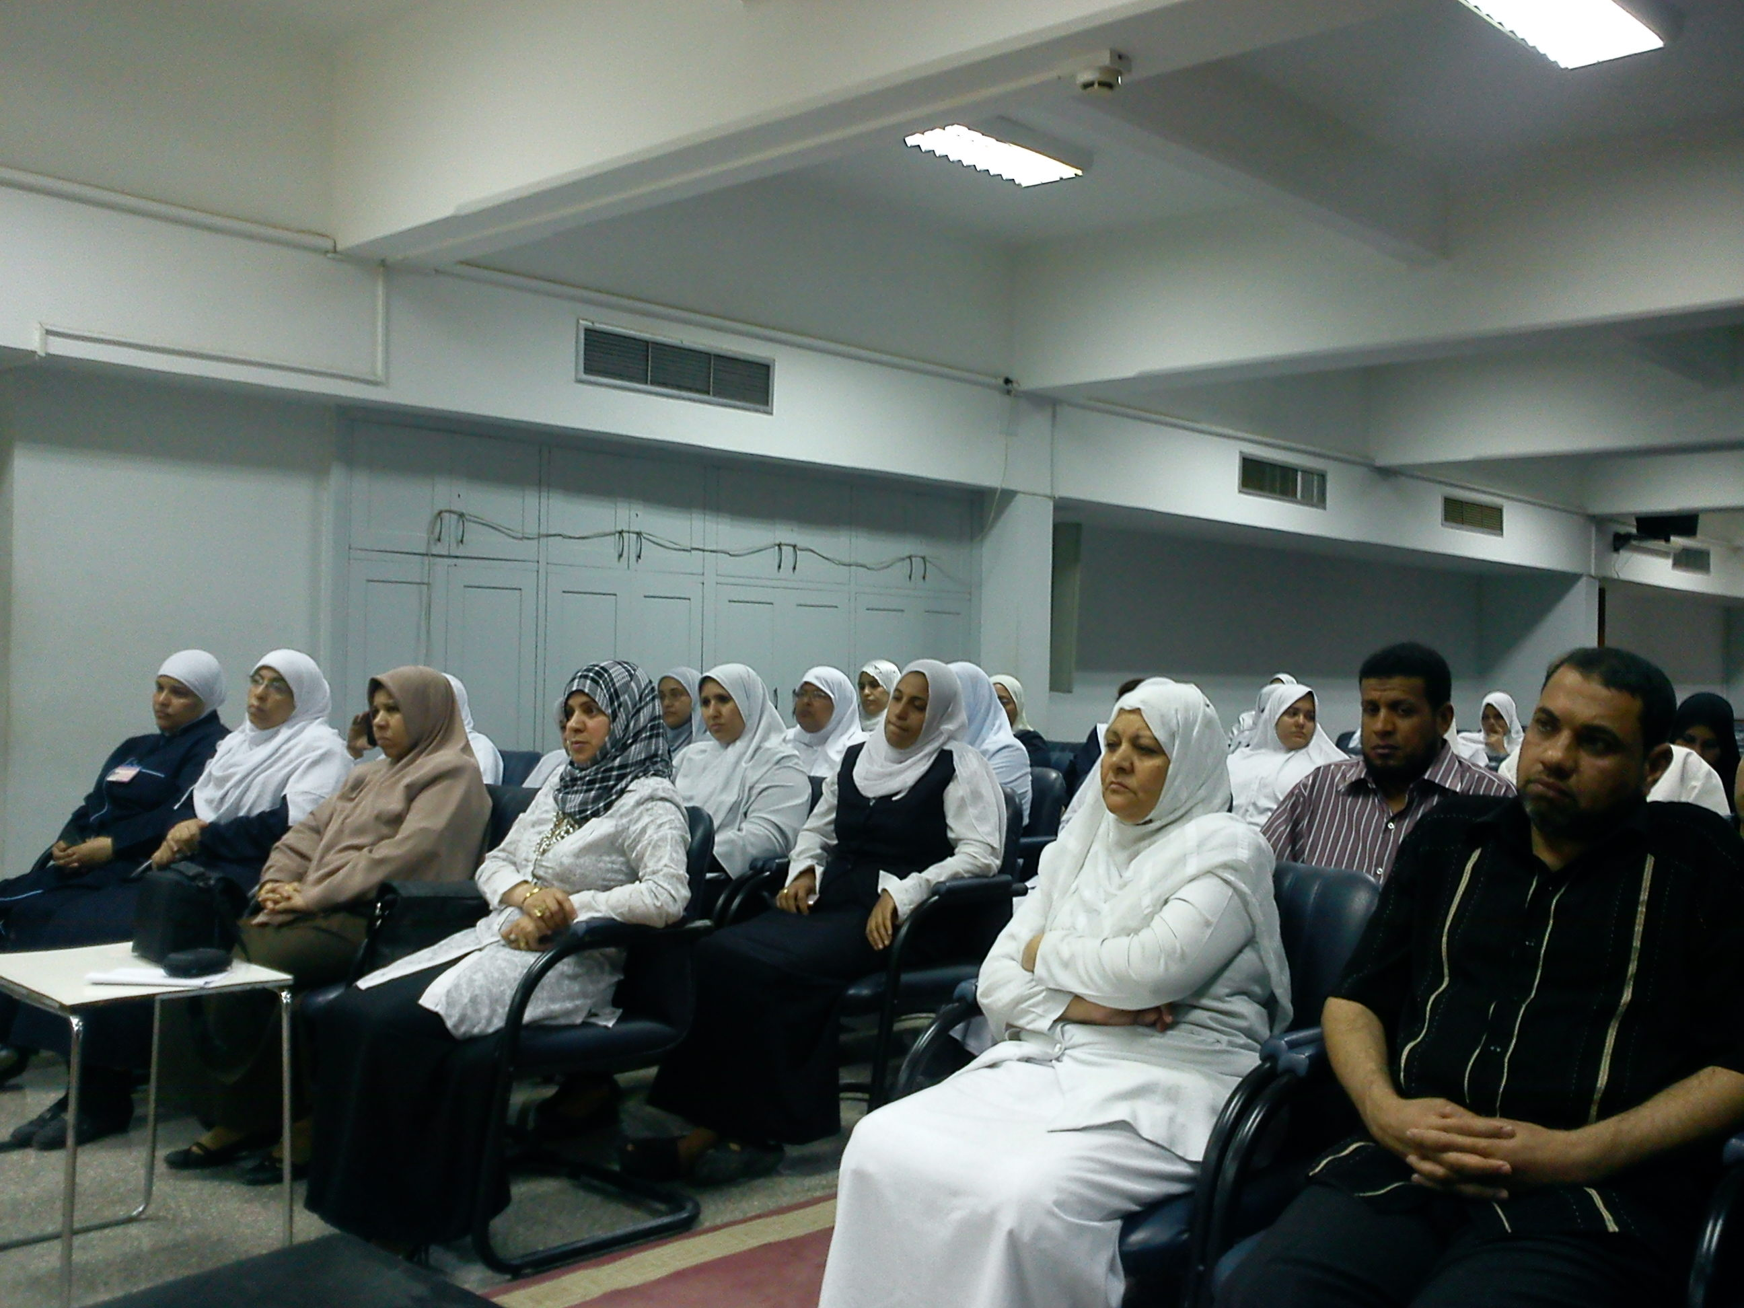

Slide 57
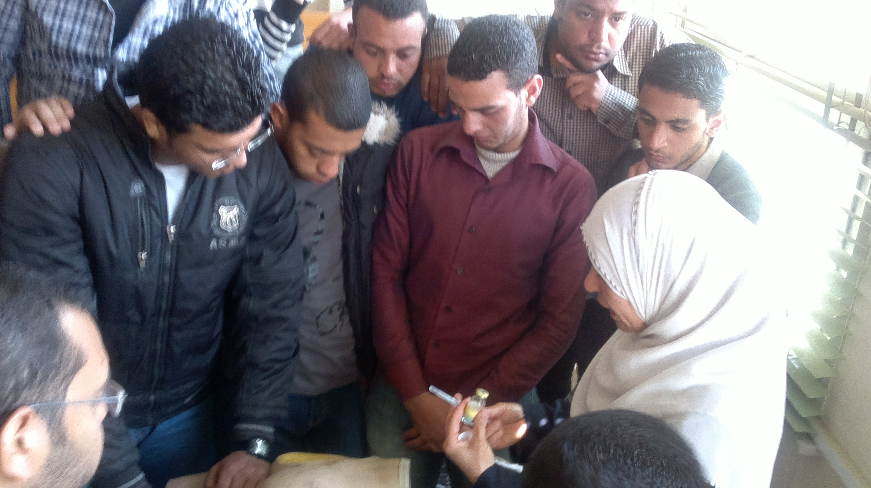

Slide 58
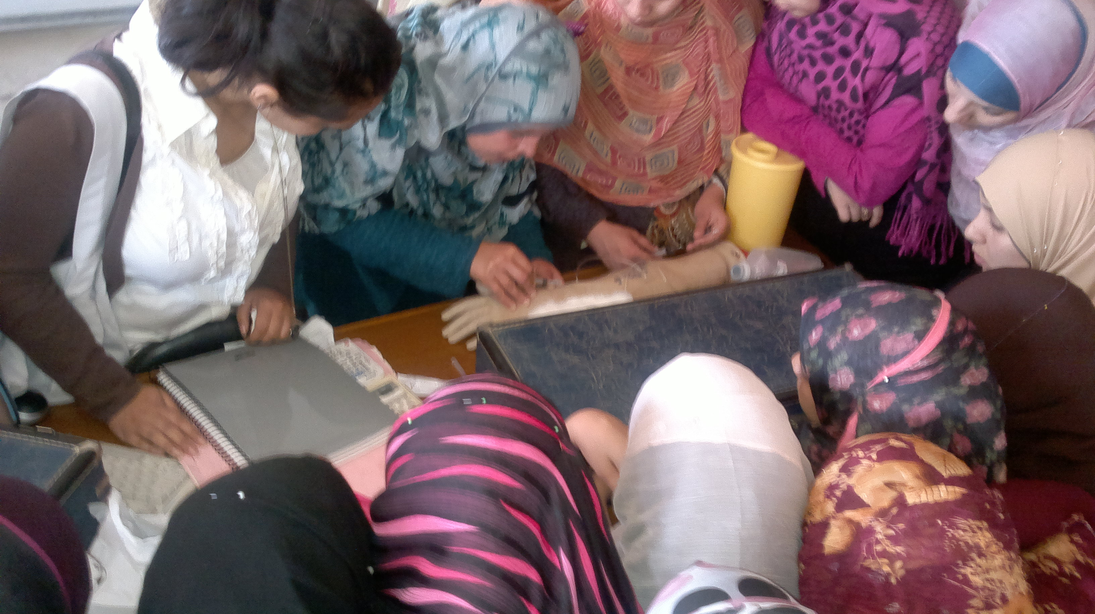

Slide 59
ندوة الإخلاء

Slide 60
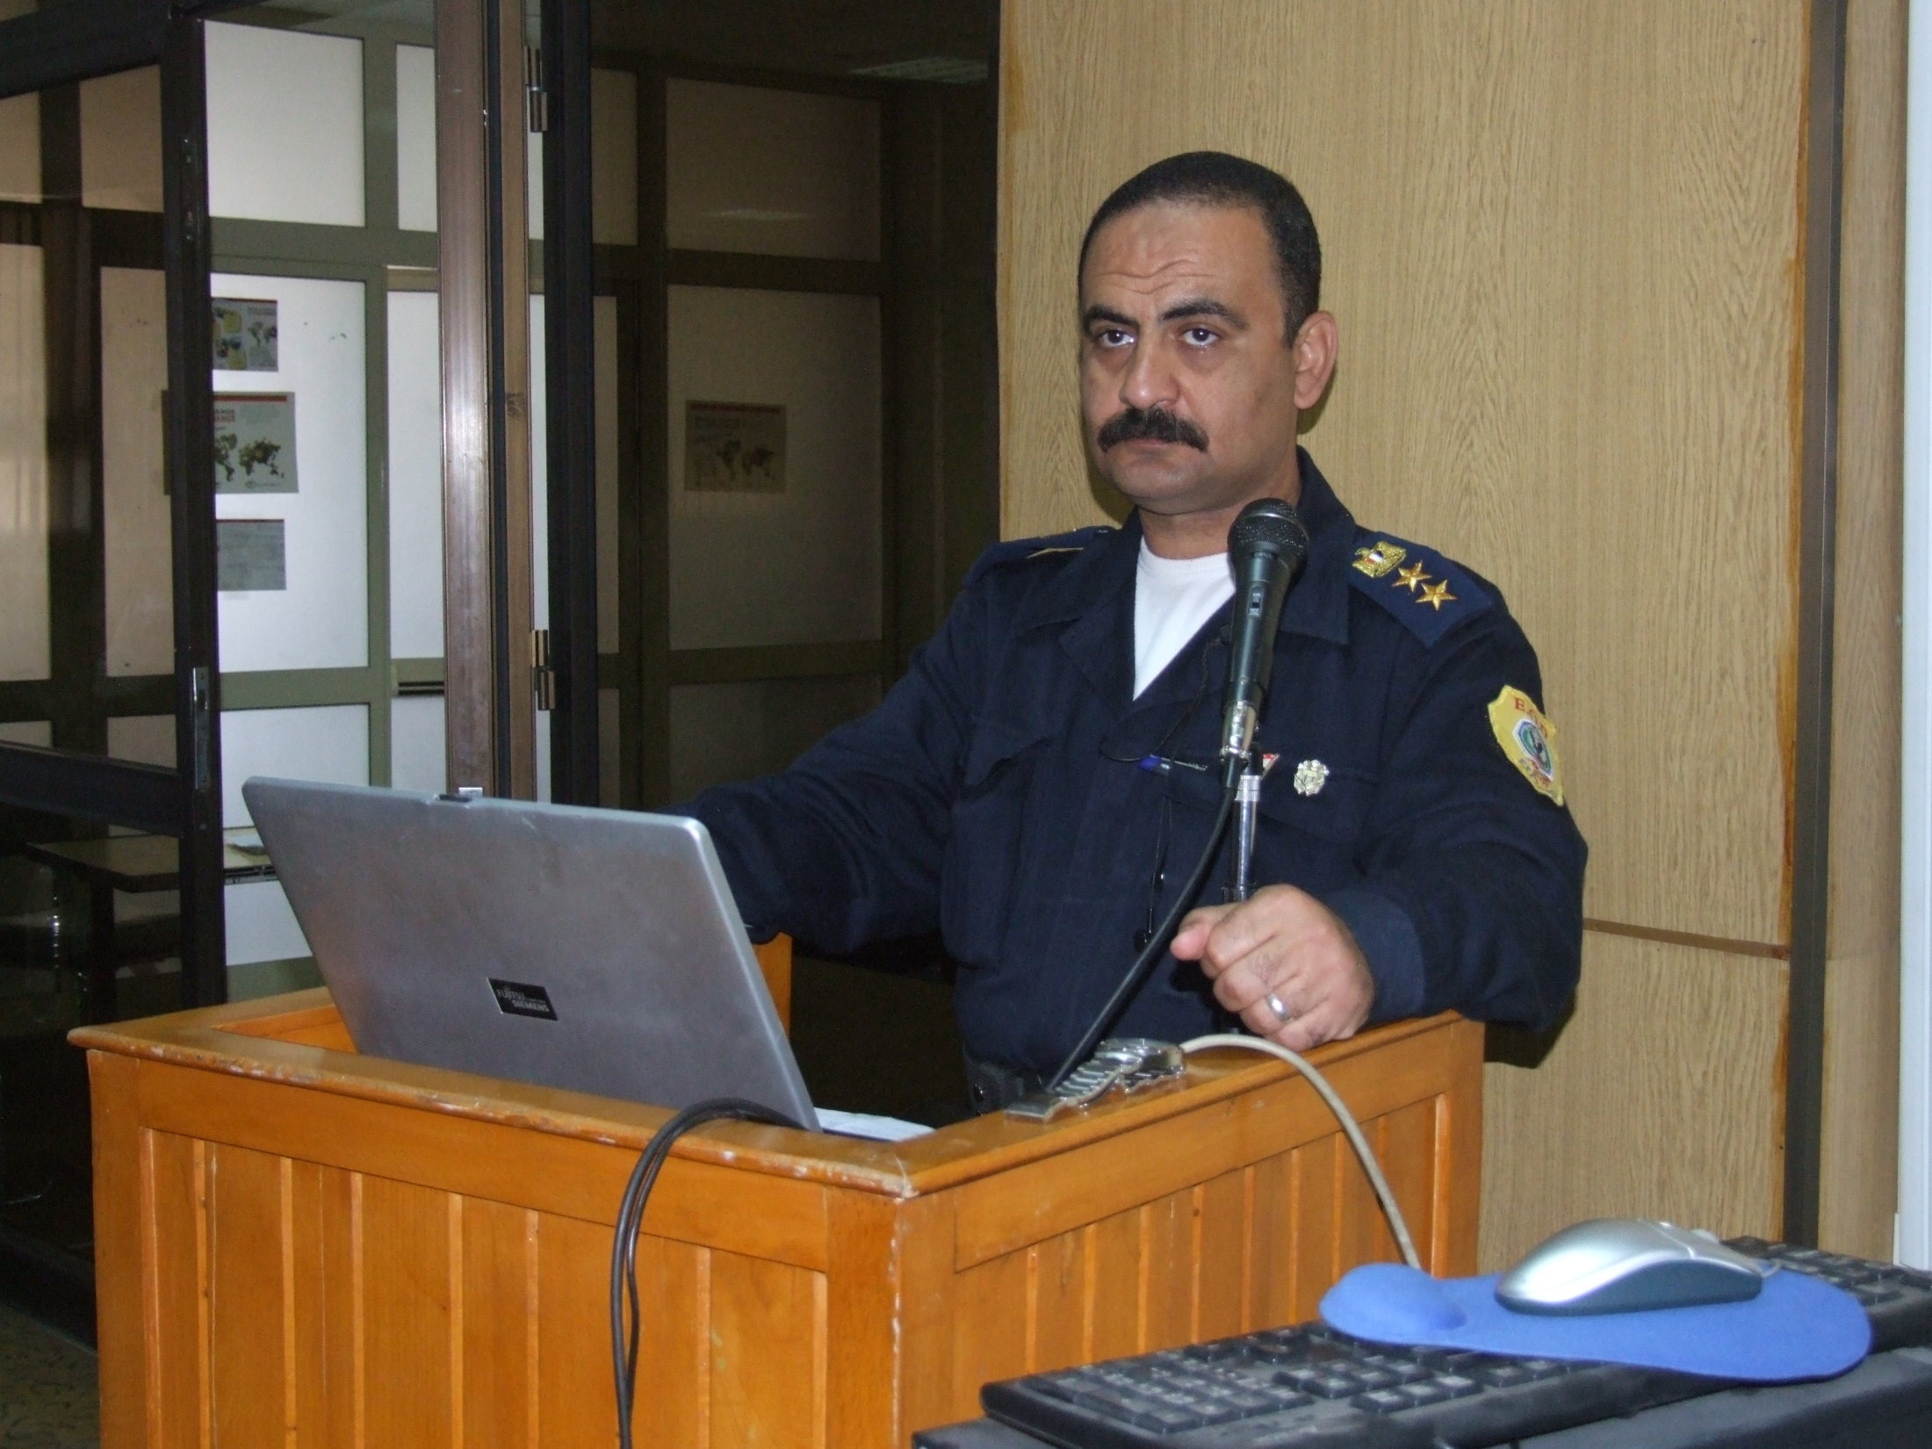

Slide 61
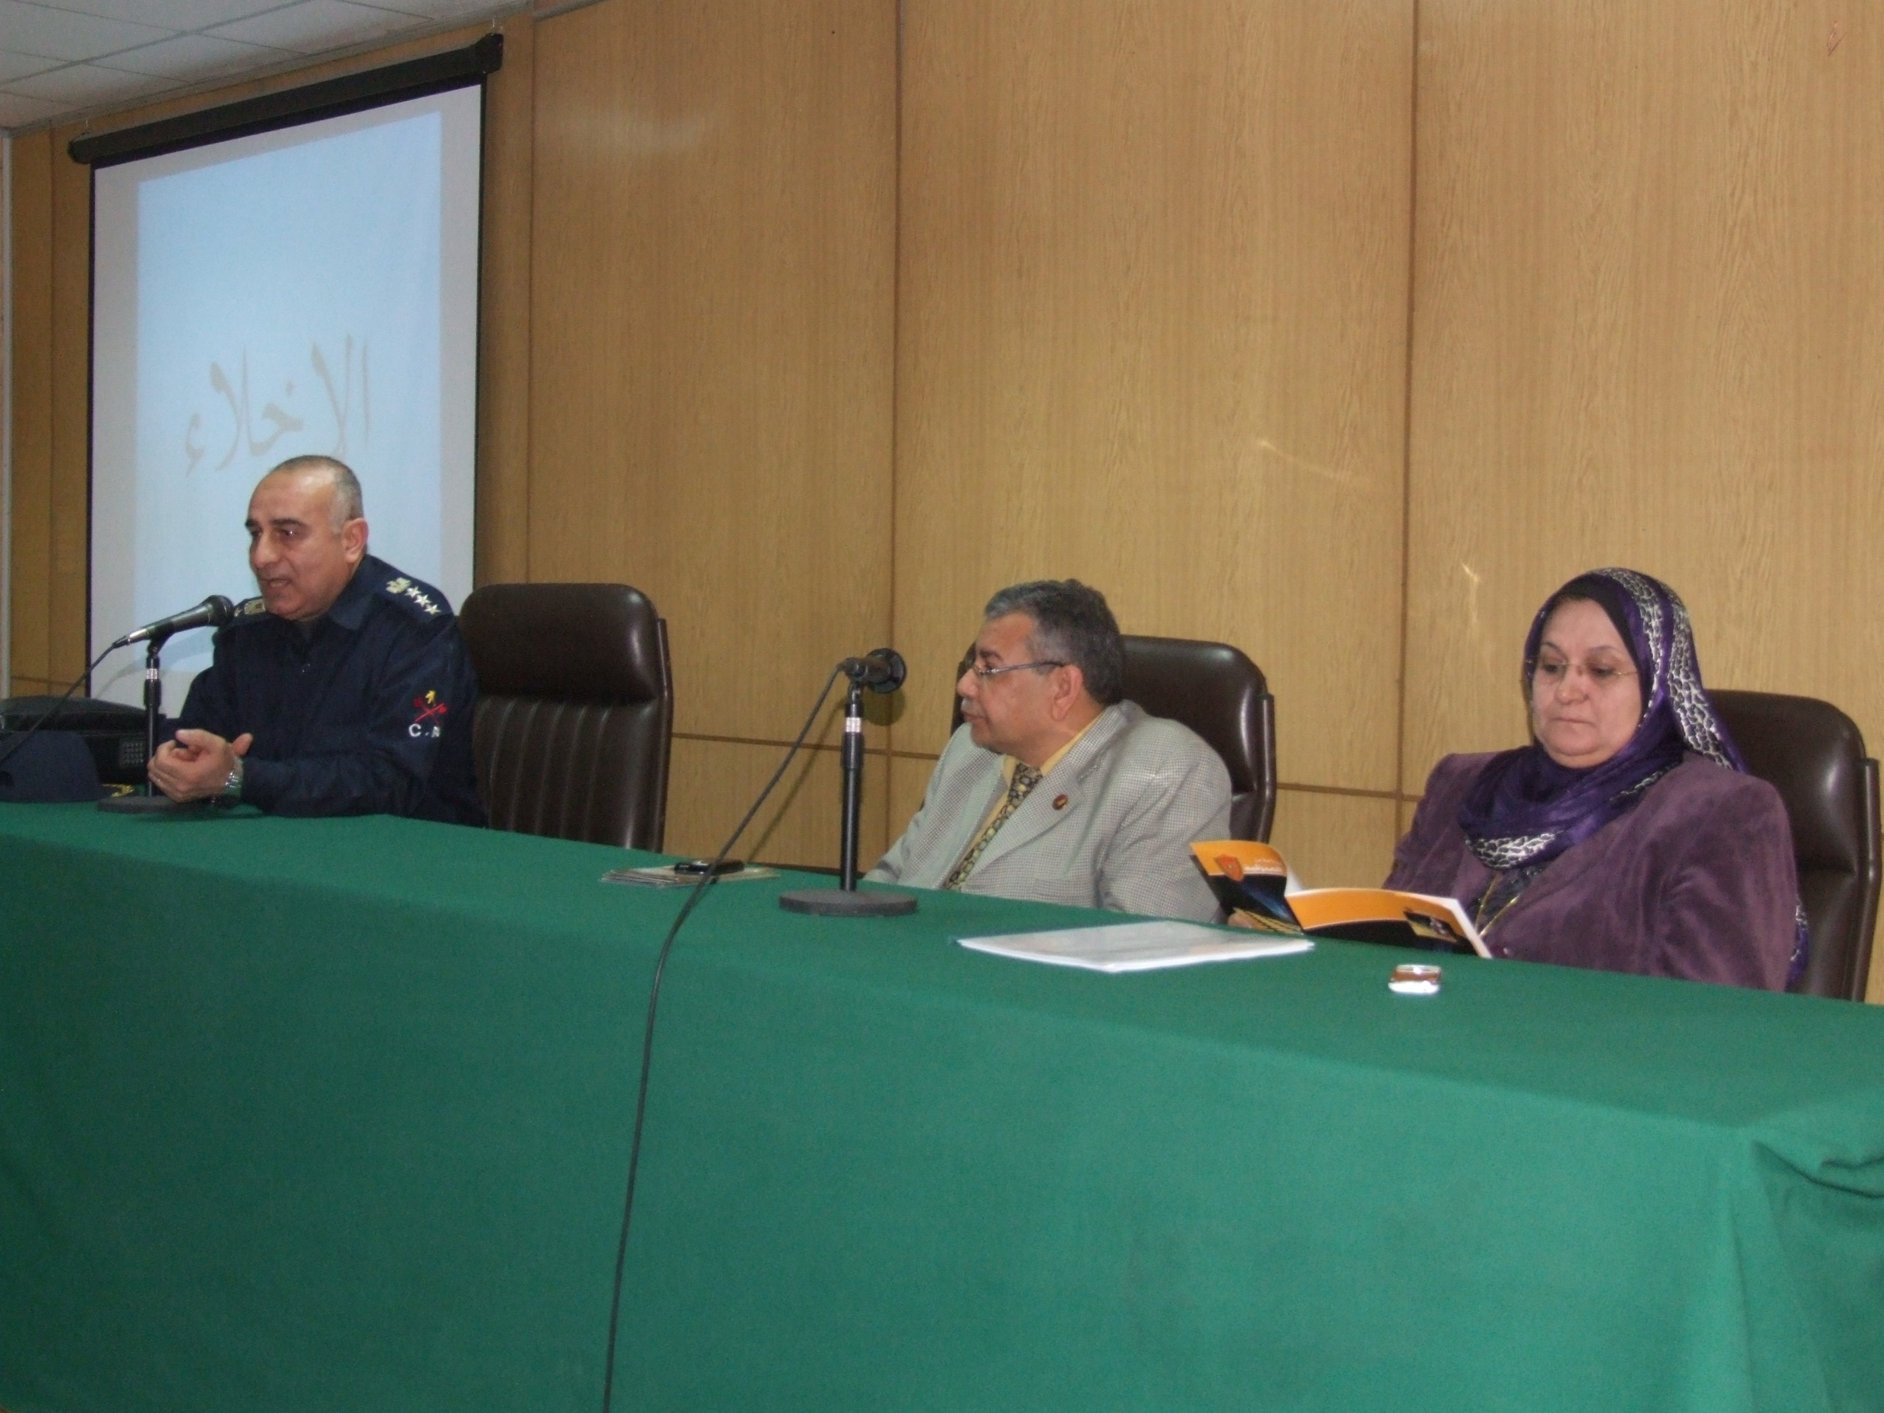

Slide 62
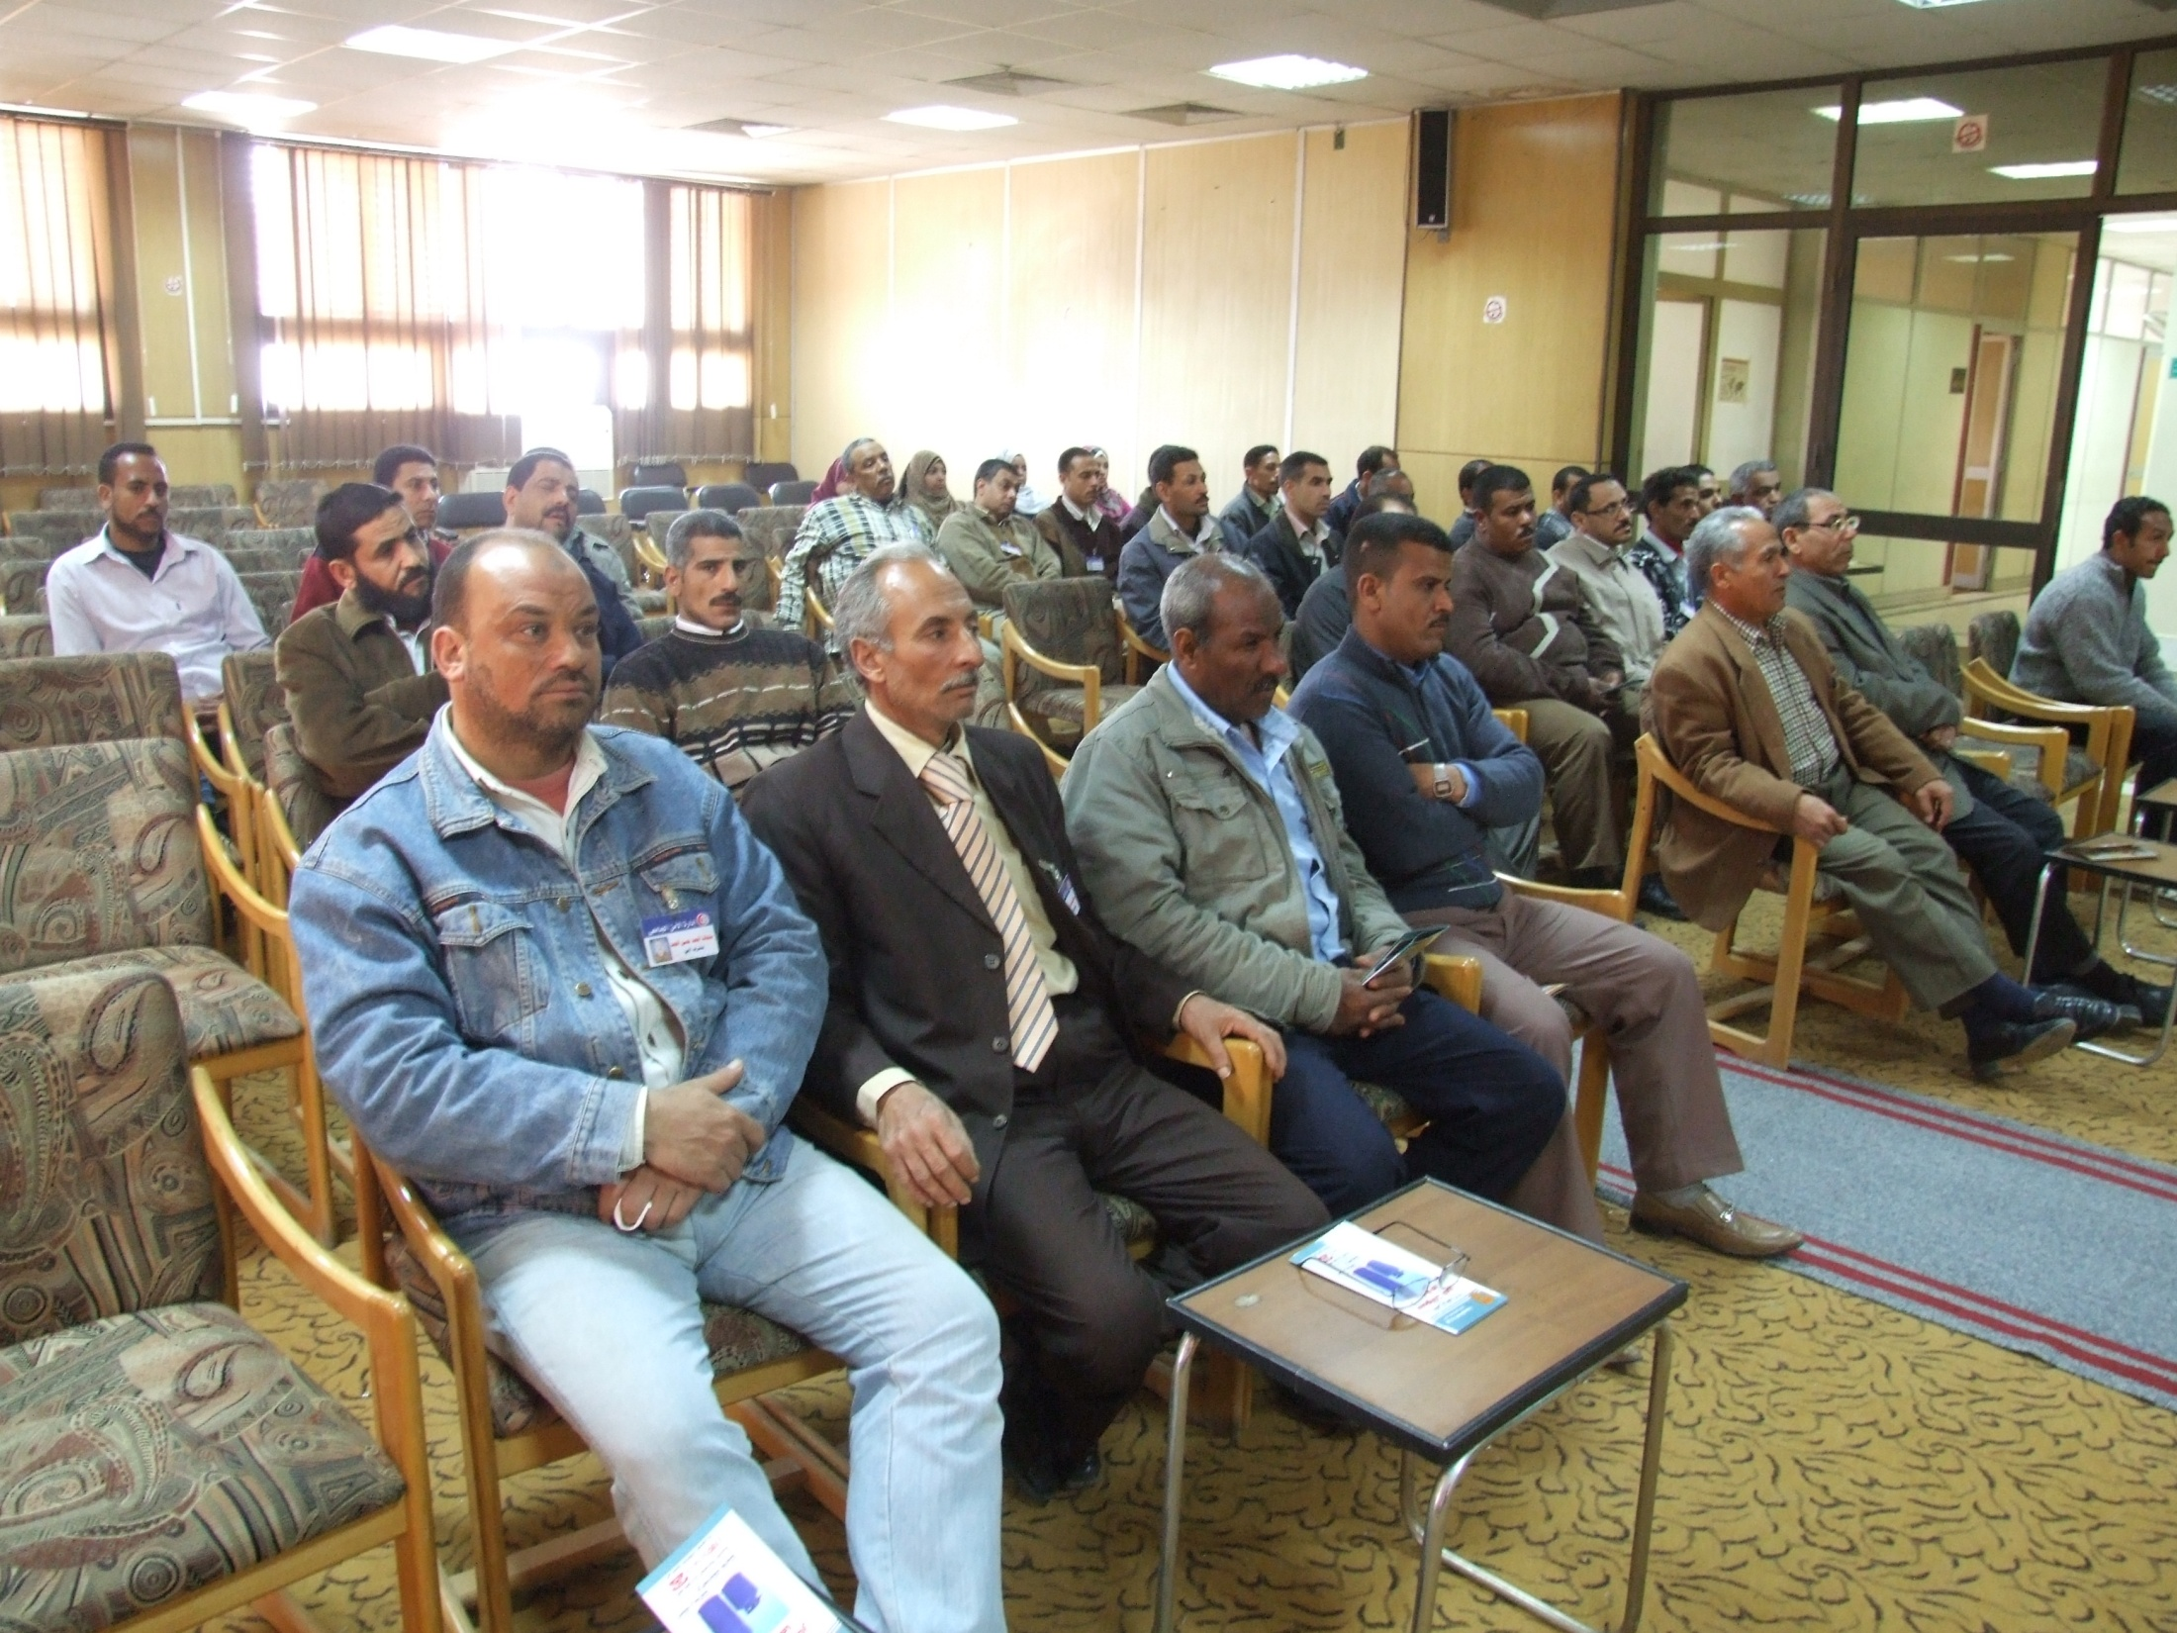

Slide 63
سيناريو إخلاء
الدفاع المدني - بكلية الطب

Slide 64
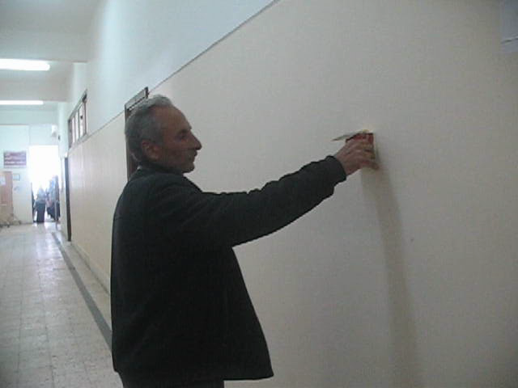
سيناريو إخلاء الدفاع المدني بكلية الطب

Slide 65
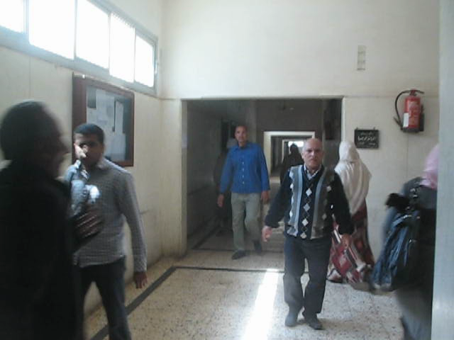
إخلاء الدفاع المدني

Slide 66
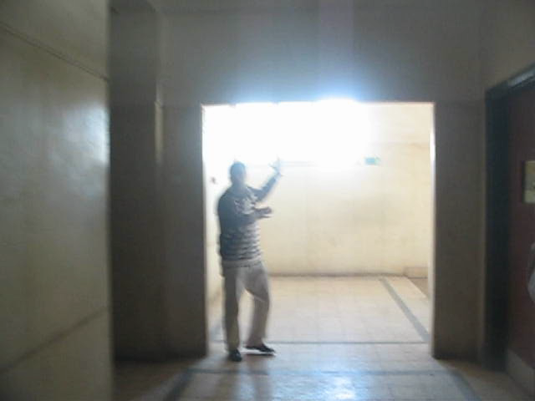
إخلاء الدفاع المدني

Slide 67
السكر والالتهابات الفيروسية

Slide 68


Slide 69
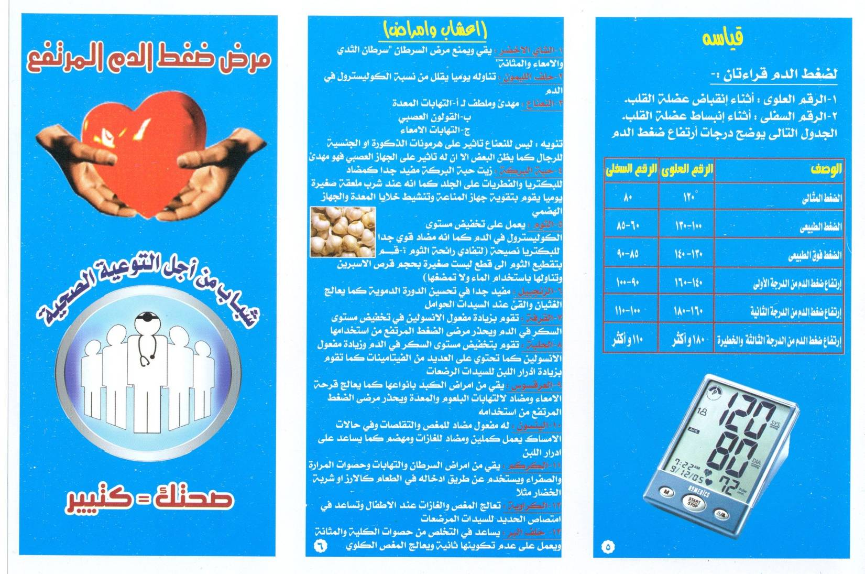

Slide 70
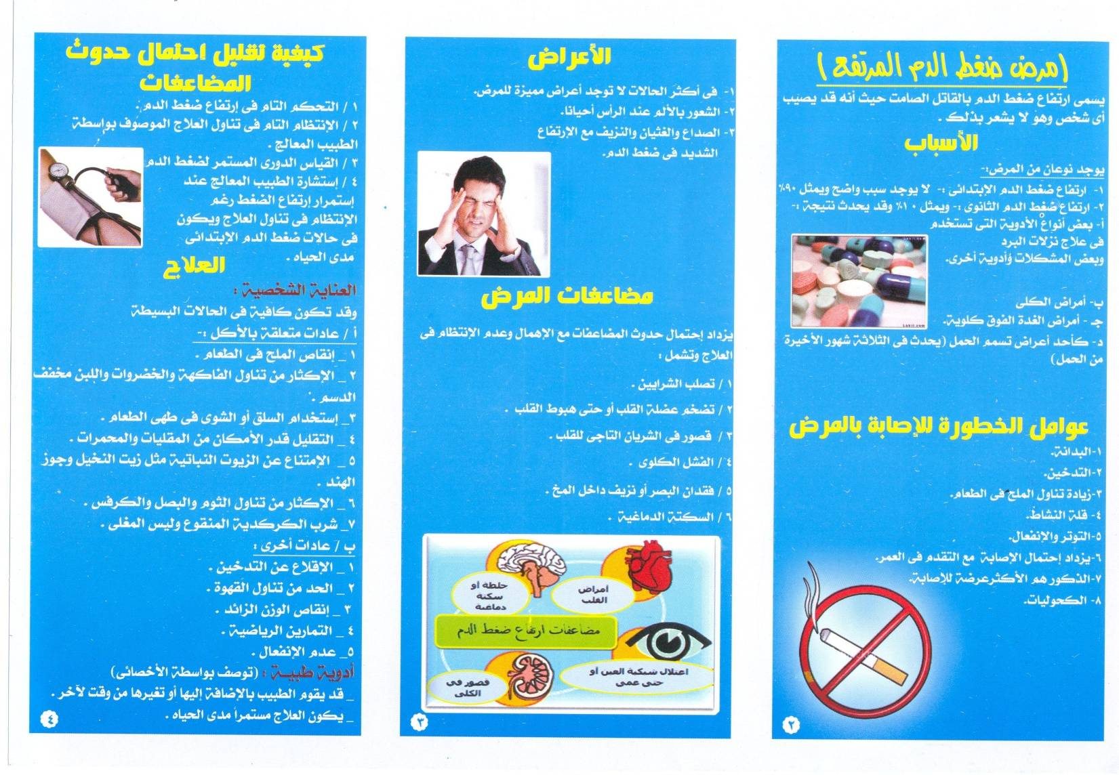

Slide 71
رفع الوعي للوقاية من مرض الإيدز

Slide 72
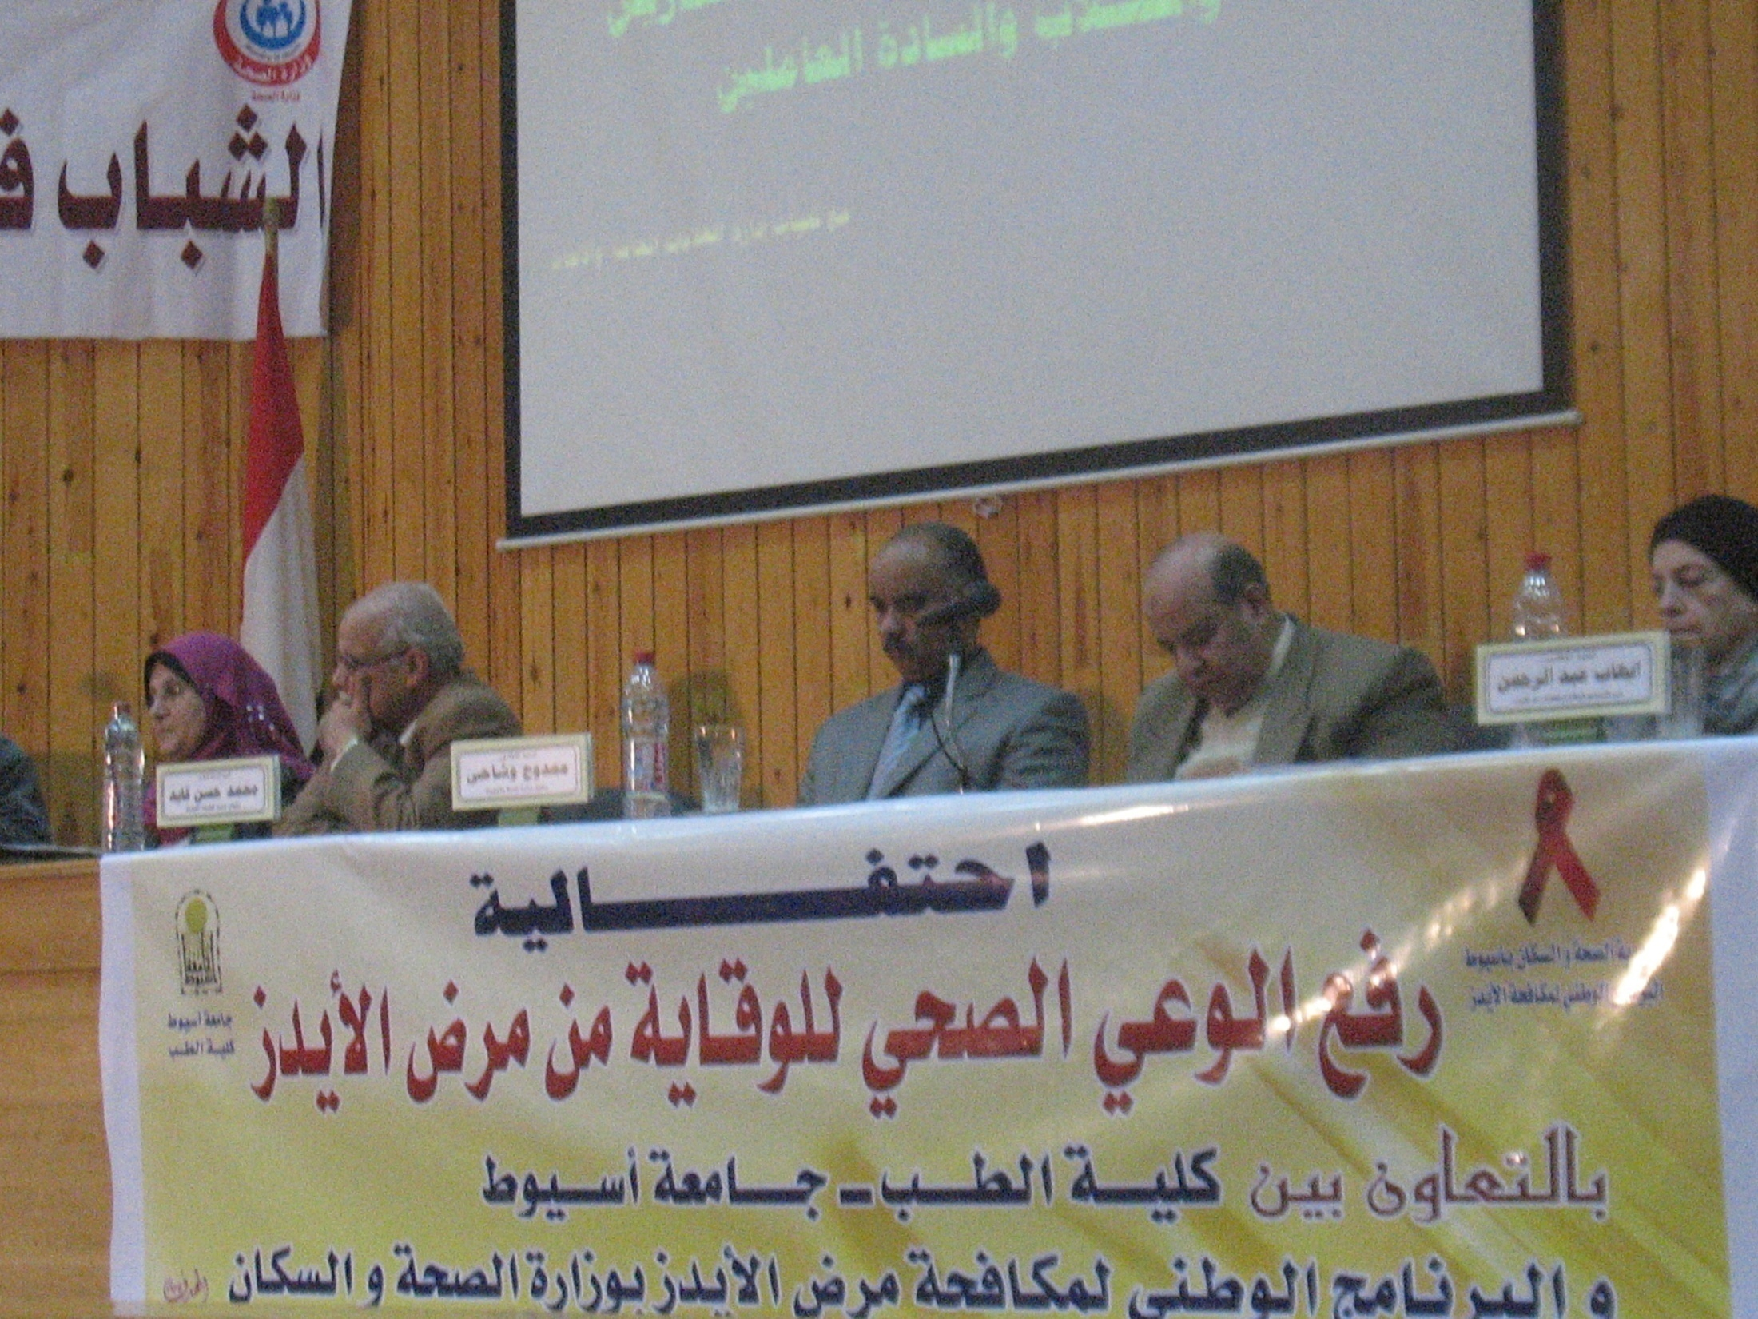

Slide 73
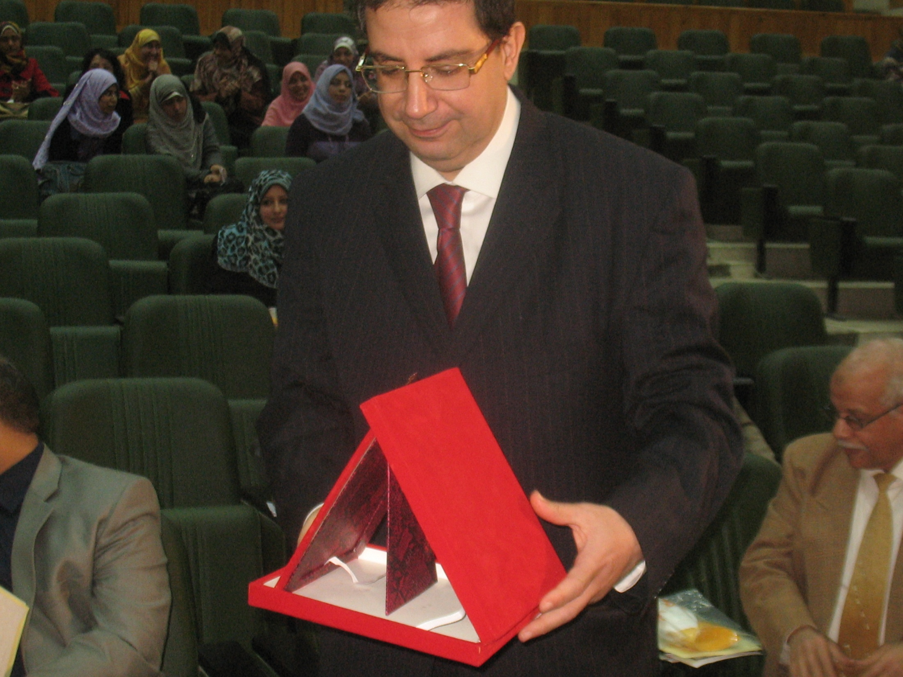

Slide 74
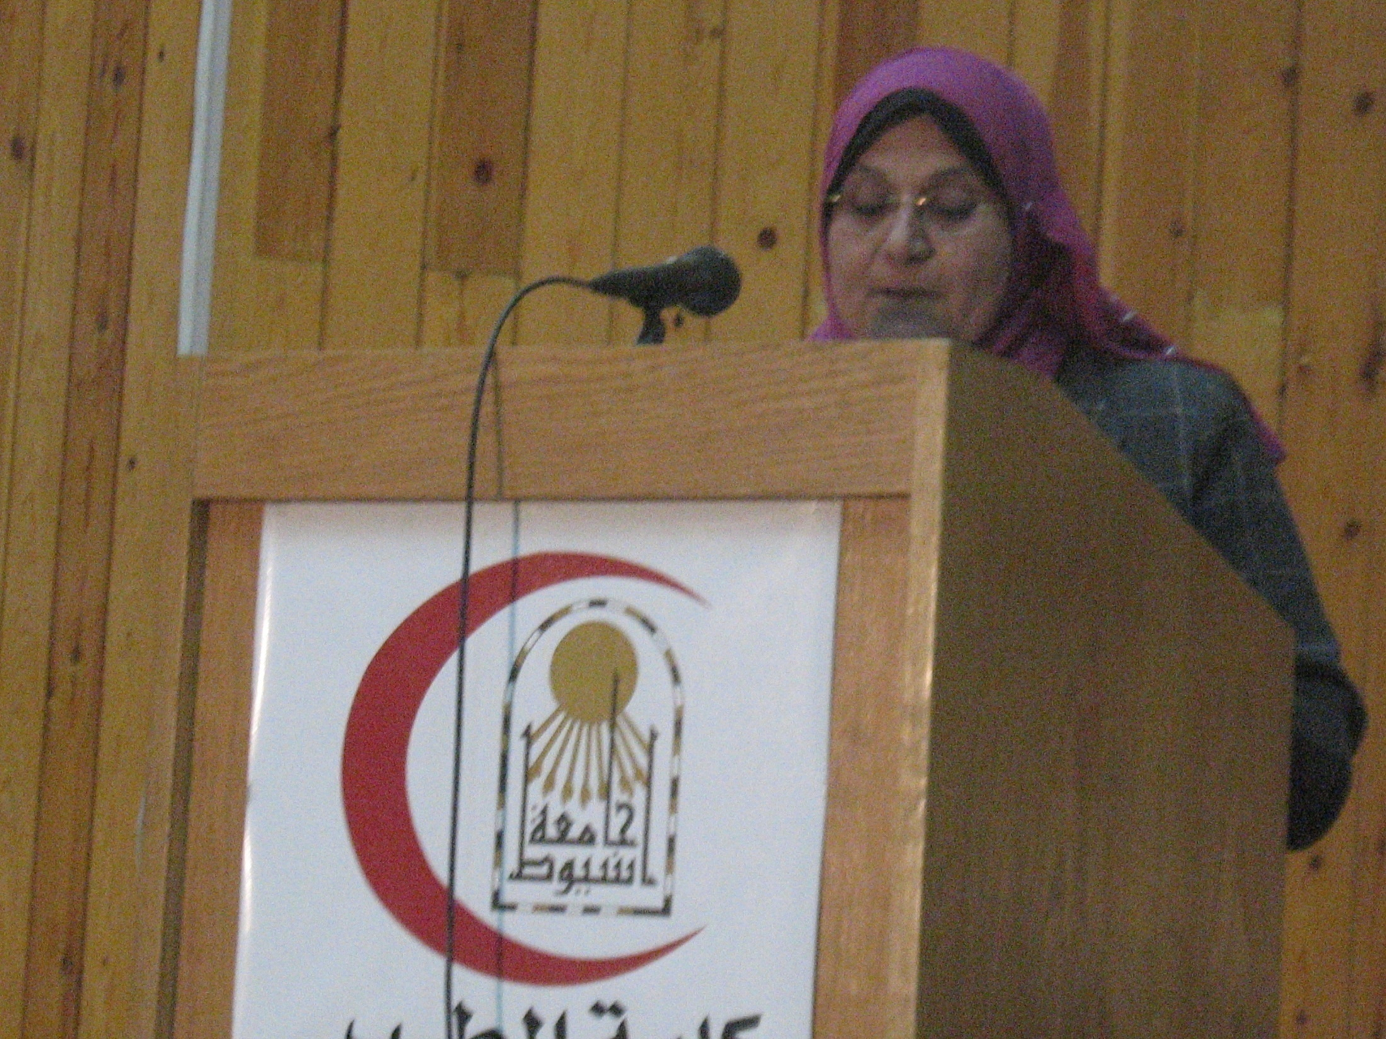

Slide 75


Slide 76
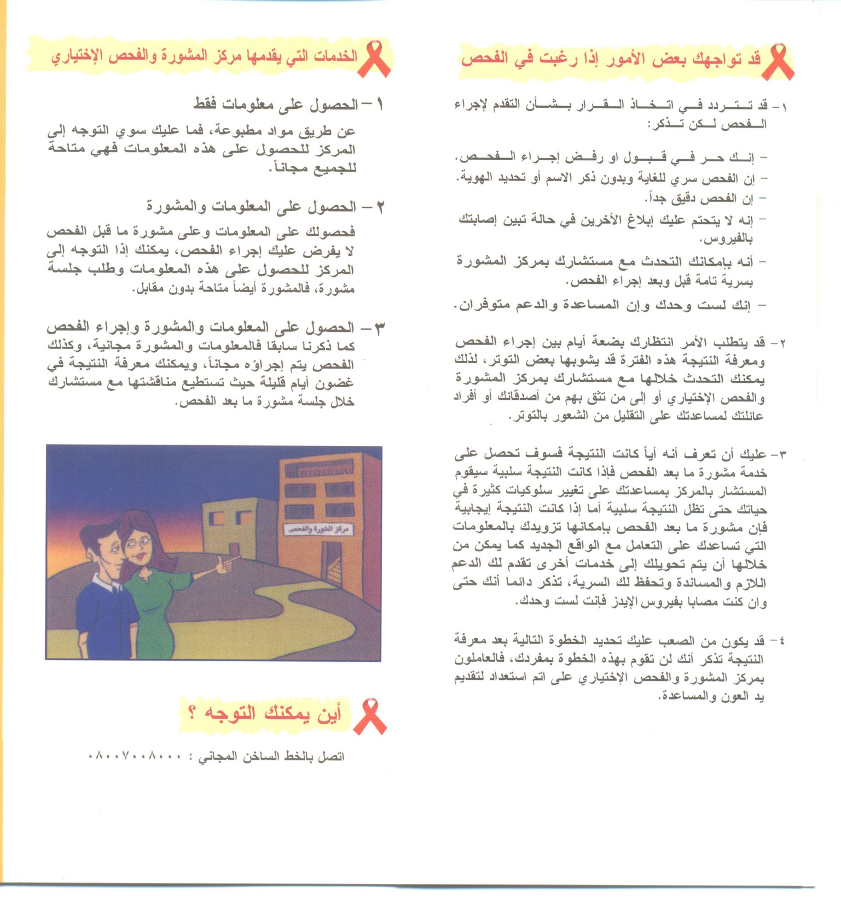

Slide 77
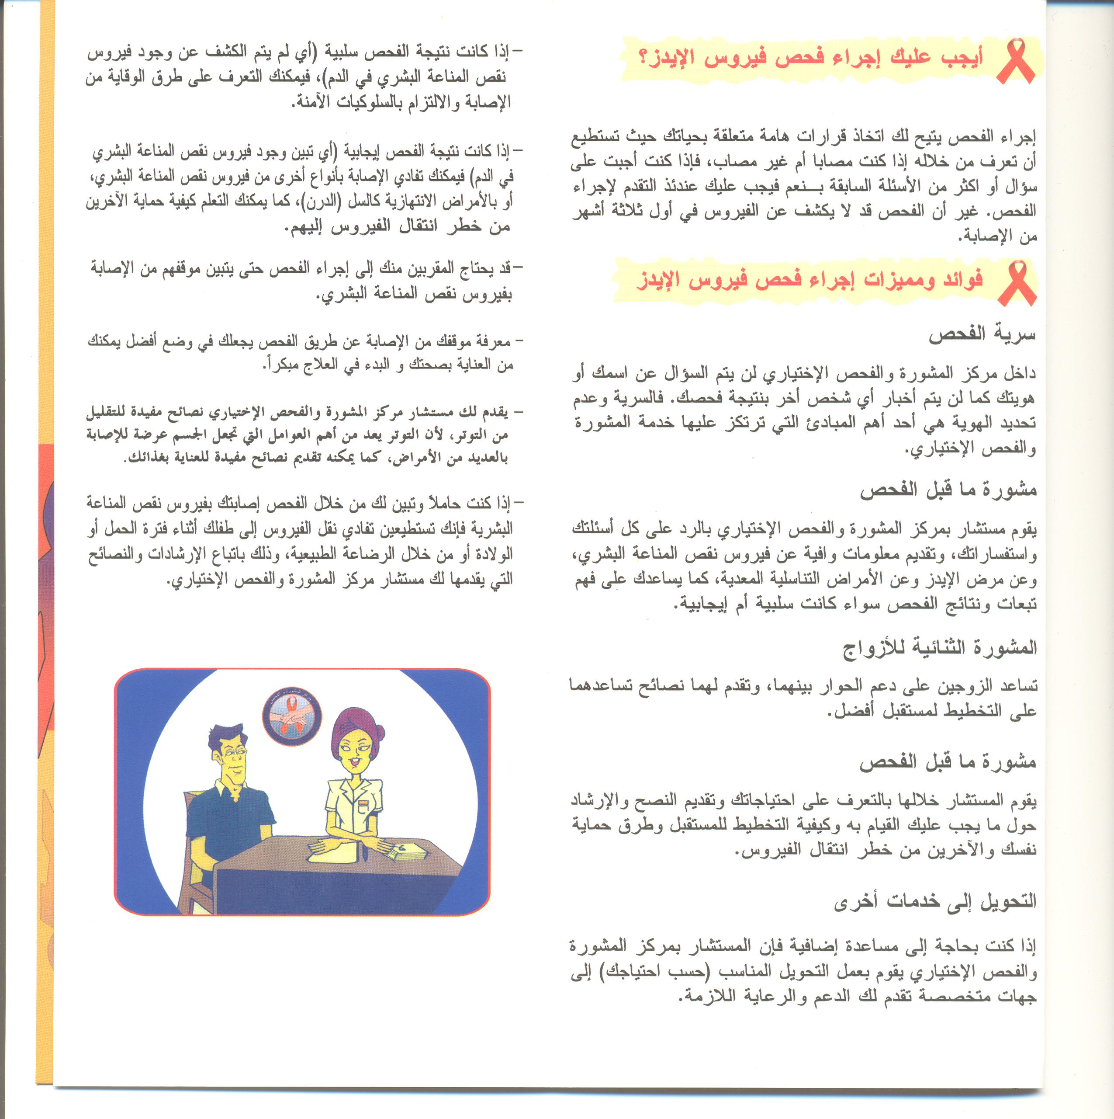

Slide 78
زيارة معهد اورام سوهاج 12-3-2012

Slide 79
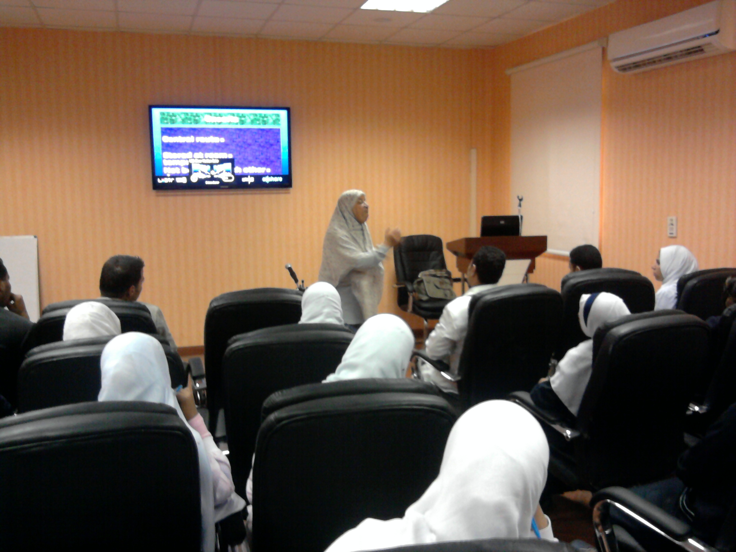

Slide 80
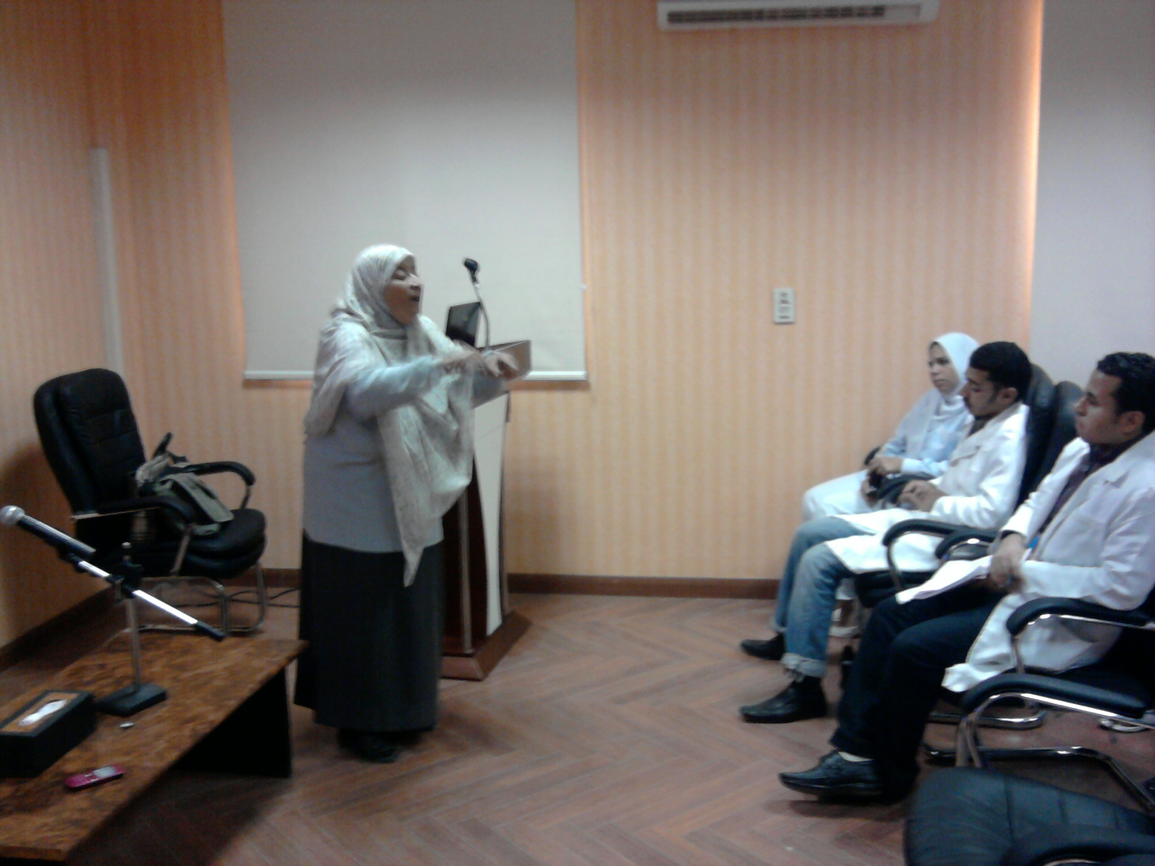

Slide 81
تسمم الحمل
مستشفى صحة المرأة
الخميس: 7/ 3/ 2013

Slide 82
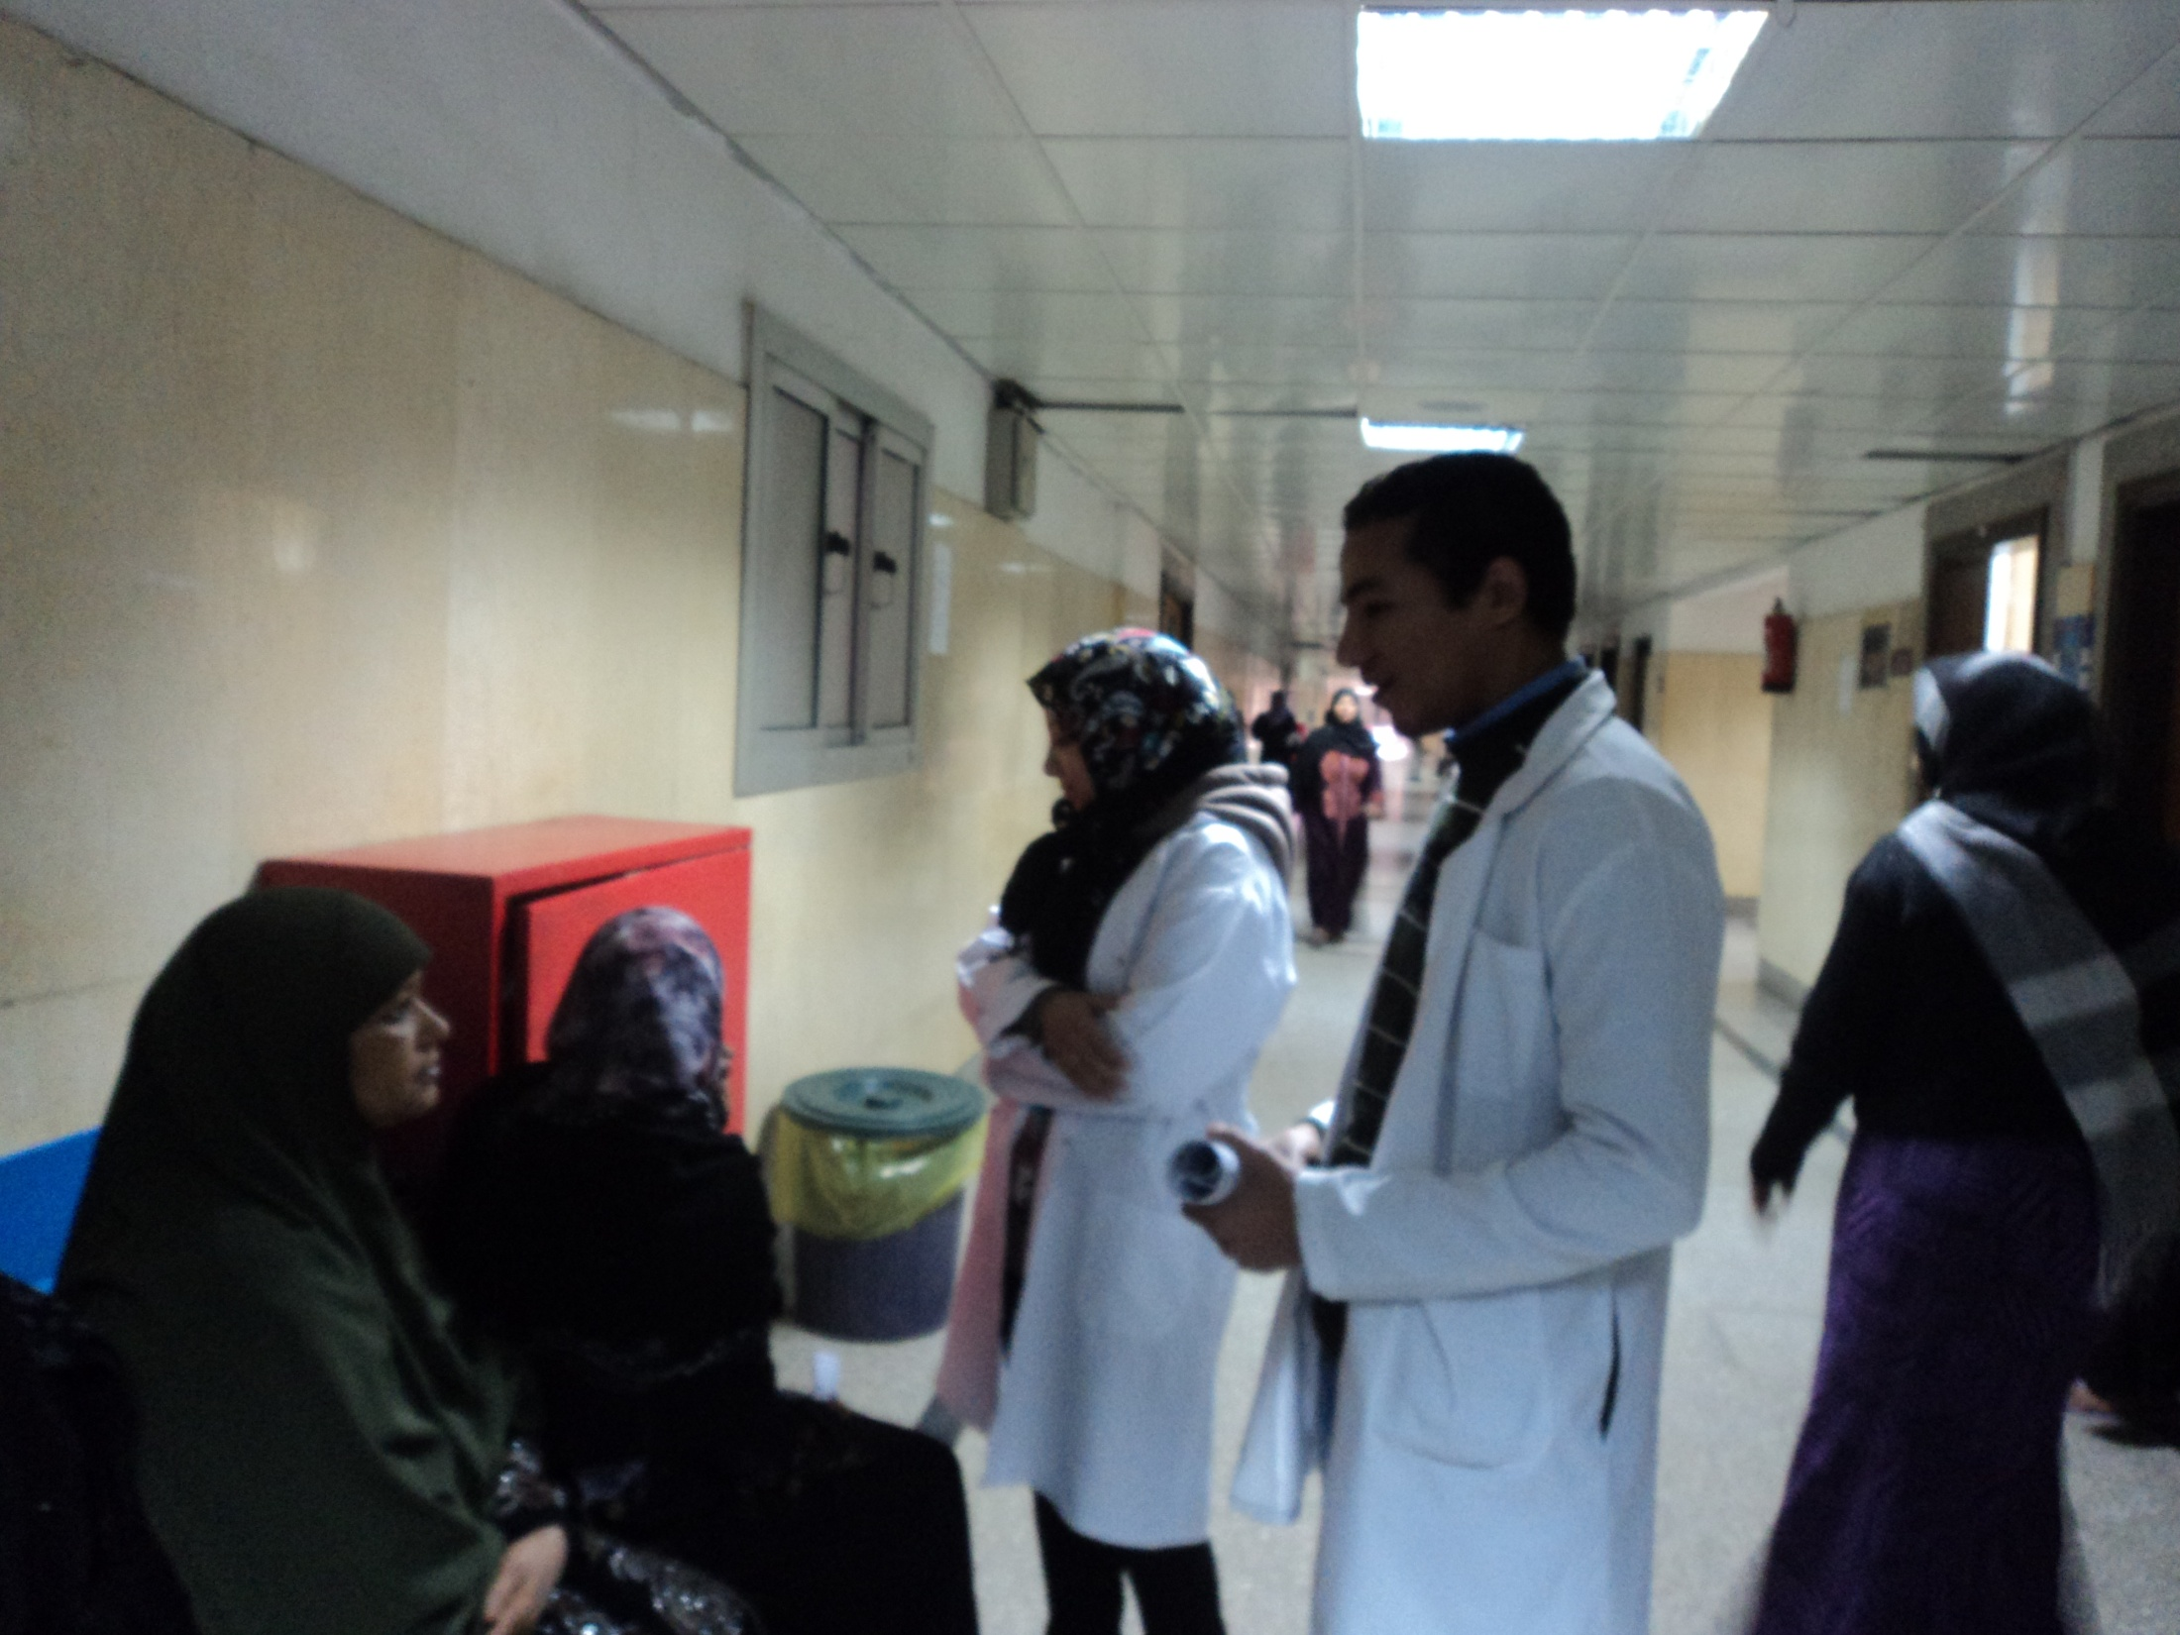

Slide 83

.

Slide 84
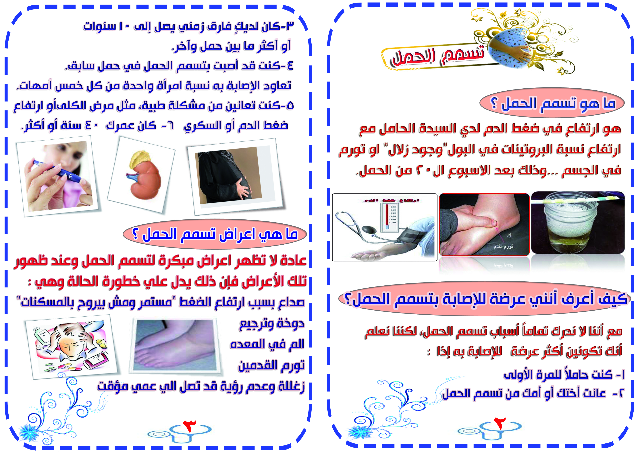

Slide 85
حملة التبرع بالدم

Slide 86


Slide 87


Slide 88
سرطان الثدى
الوقاية و الاكتشاف المبكر

Slide 89


Slide 90
التلوث الغذائى
والإجهاض المتكرر

Slide 91


Slide 92


Slide 93
الجــوائــز

Slide 94


Slide 95
كأس التميز البيئى لعام 2012م

Slide 96


Slide 97
تكريم ندوة الحروق مدرسة خديجة يوسف الثانوية بنات

Slide 98


Slide 99


Slide 100


Slide 101
توقيع عقد شراكة
بين بلان أنترناشيونال وكلية الطب
جامعة أسيوط

Slide 102


Slide 103


Slide 104
شكرا لكم
Notes:
104

